Slide 1


cs-13. 人工知能体験
（コンピューターサイエンス）
金子邦彦
資料中の図などは Google Nano Banana 2 を用いて作成

Slide 2
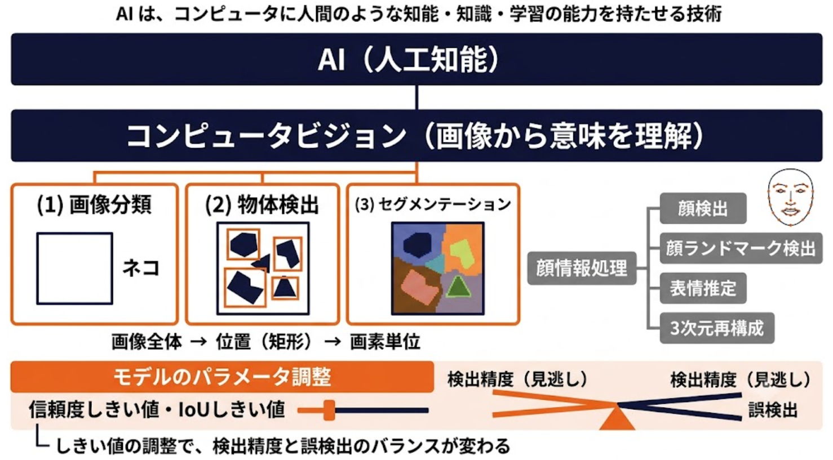
「コンピューターサイエンス」第１３回の内容

Slide 3
13-1. 人工知能、機械学習、ディープラーニング

Slide 4
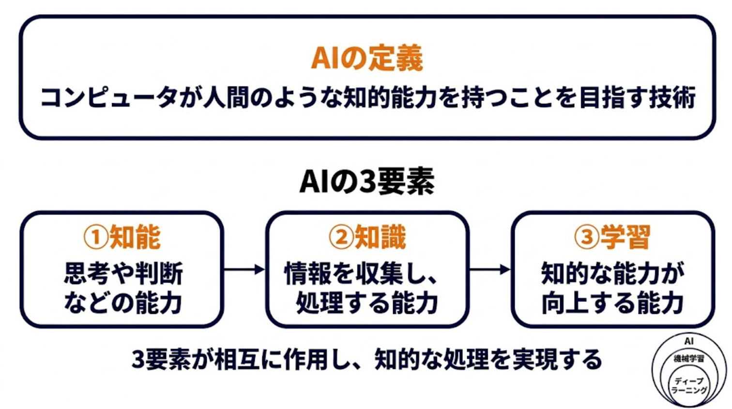
AIの基礎

Slide 5
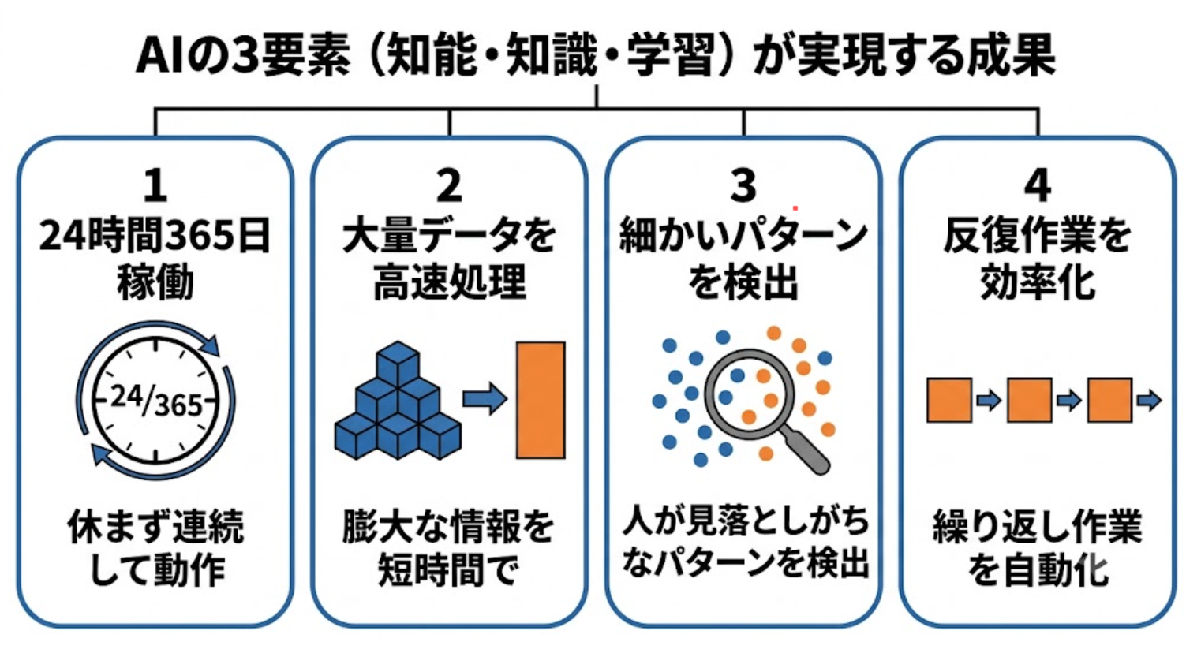
AIの利点

Slide 6
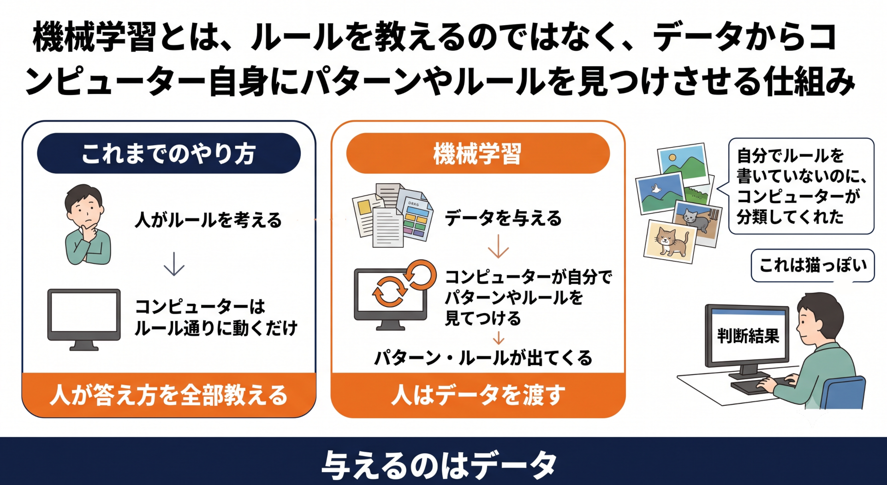
機械学習

Slide 7
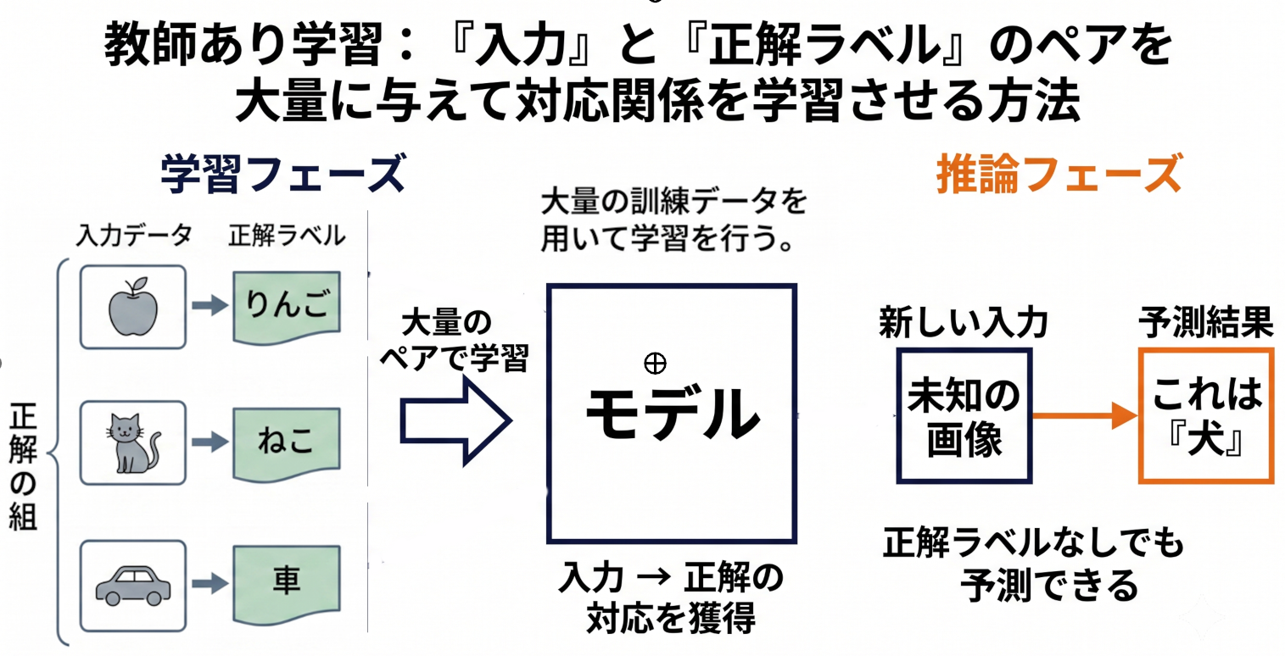
機械学習の「教師あり学習」の仕組み
7

Slide 8
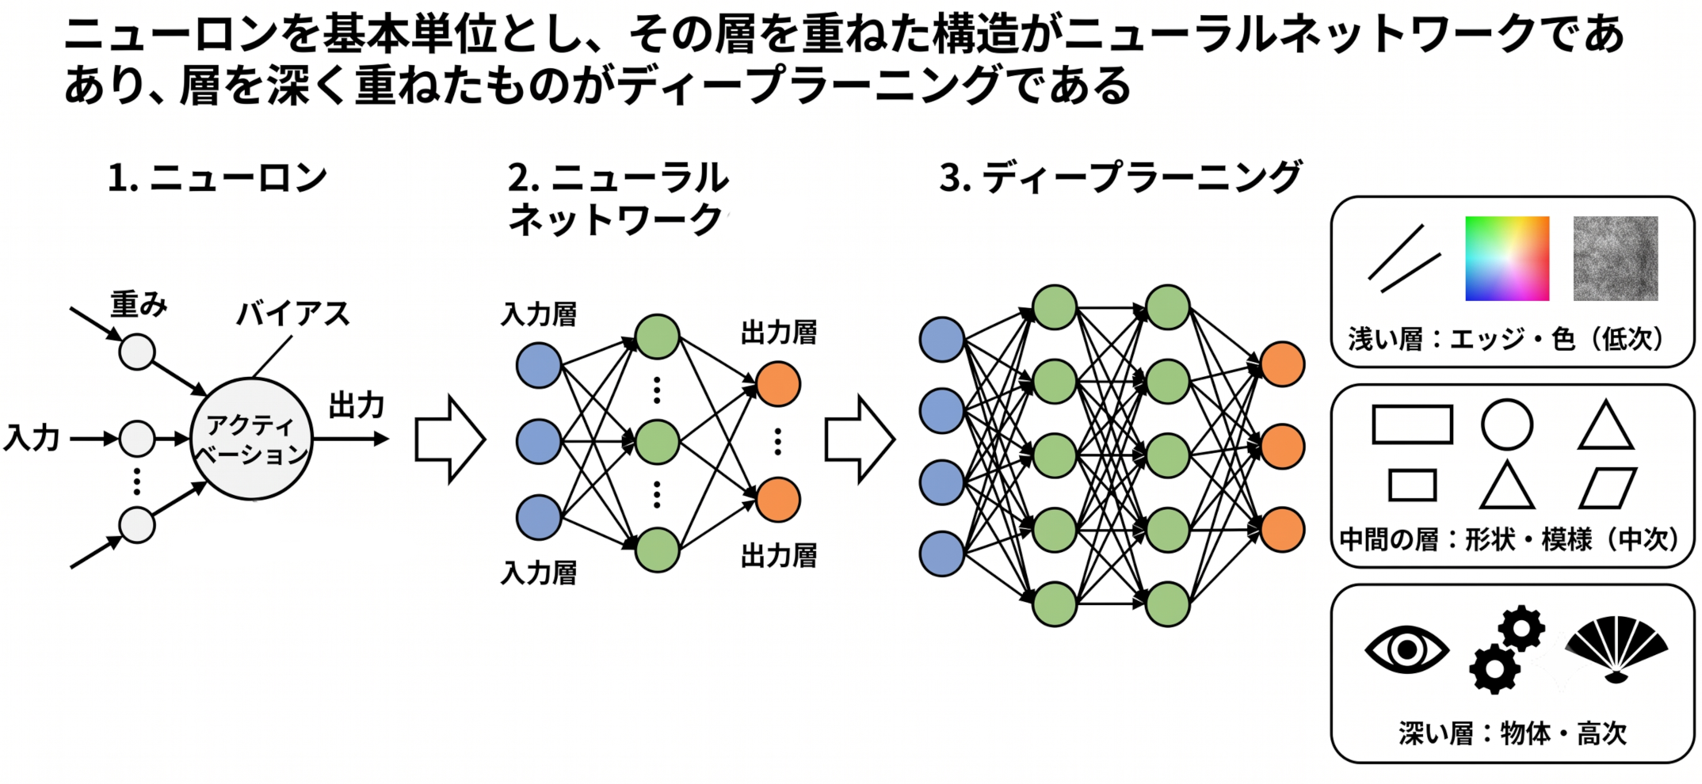
ニューロン、ニューラルネットワーク、ディープラーニング

Slide 9
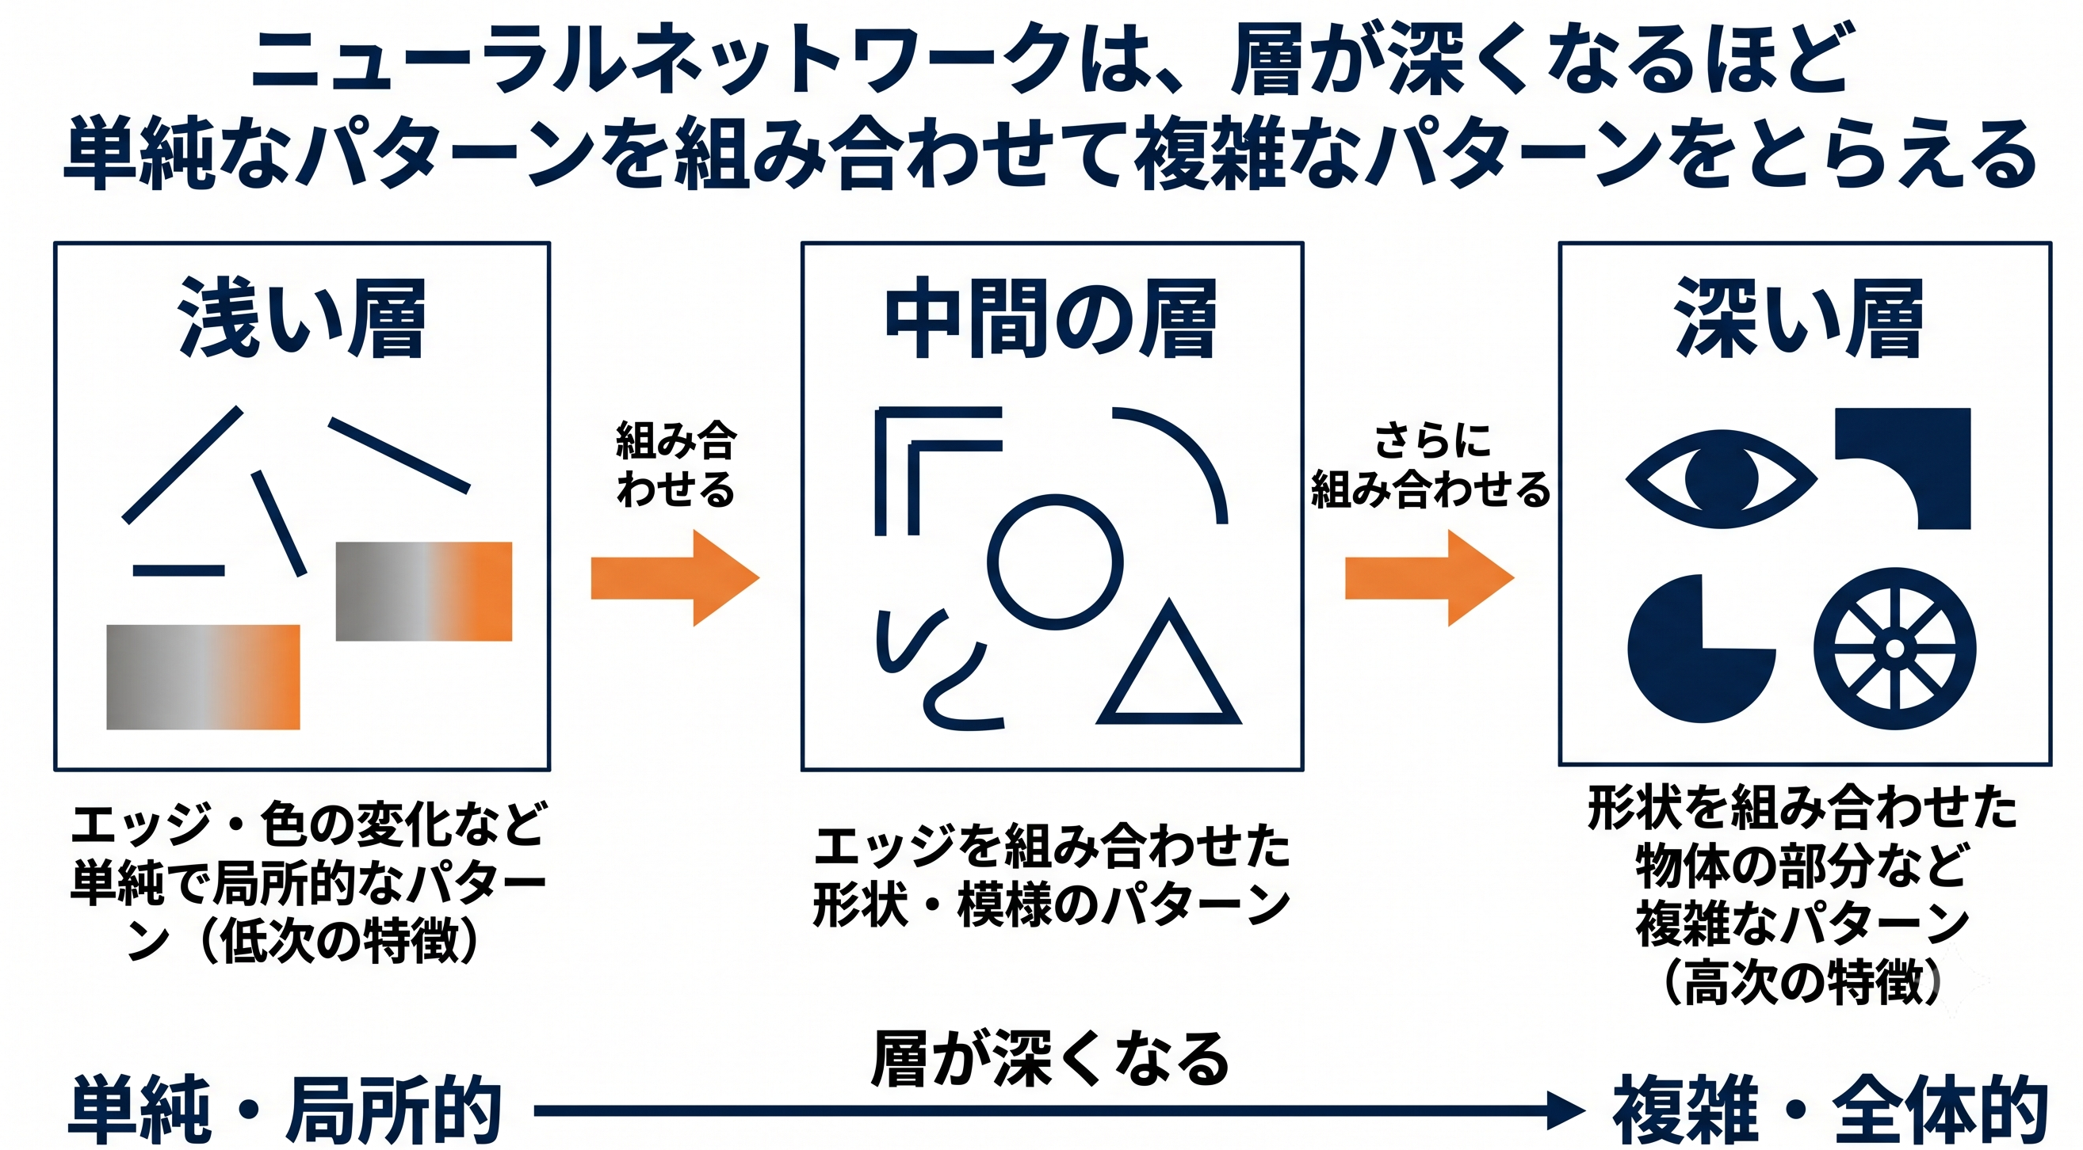
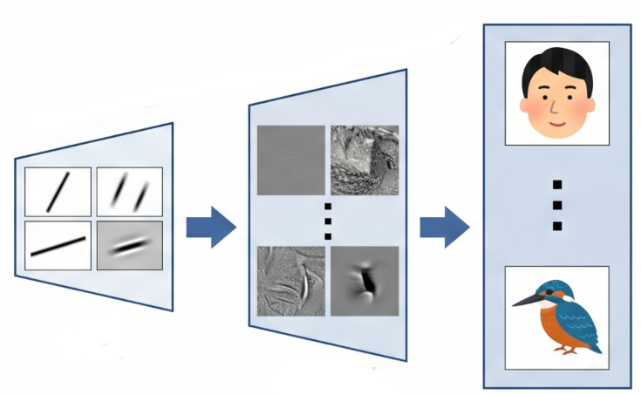
ディープラーニング

Slide 10
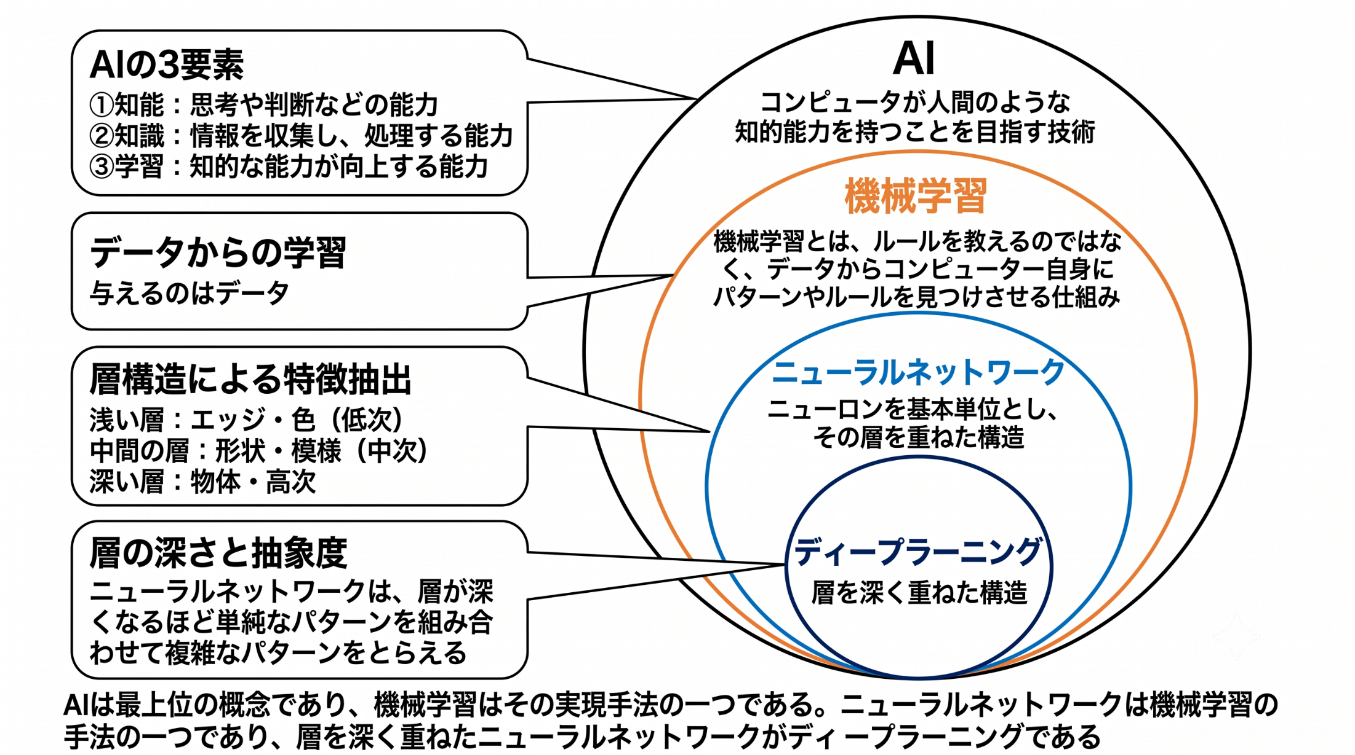
AI・機械学習・ディープラーニングの関係

Slide 11
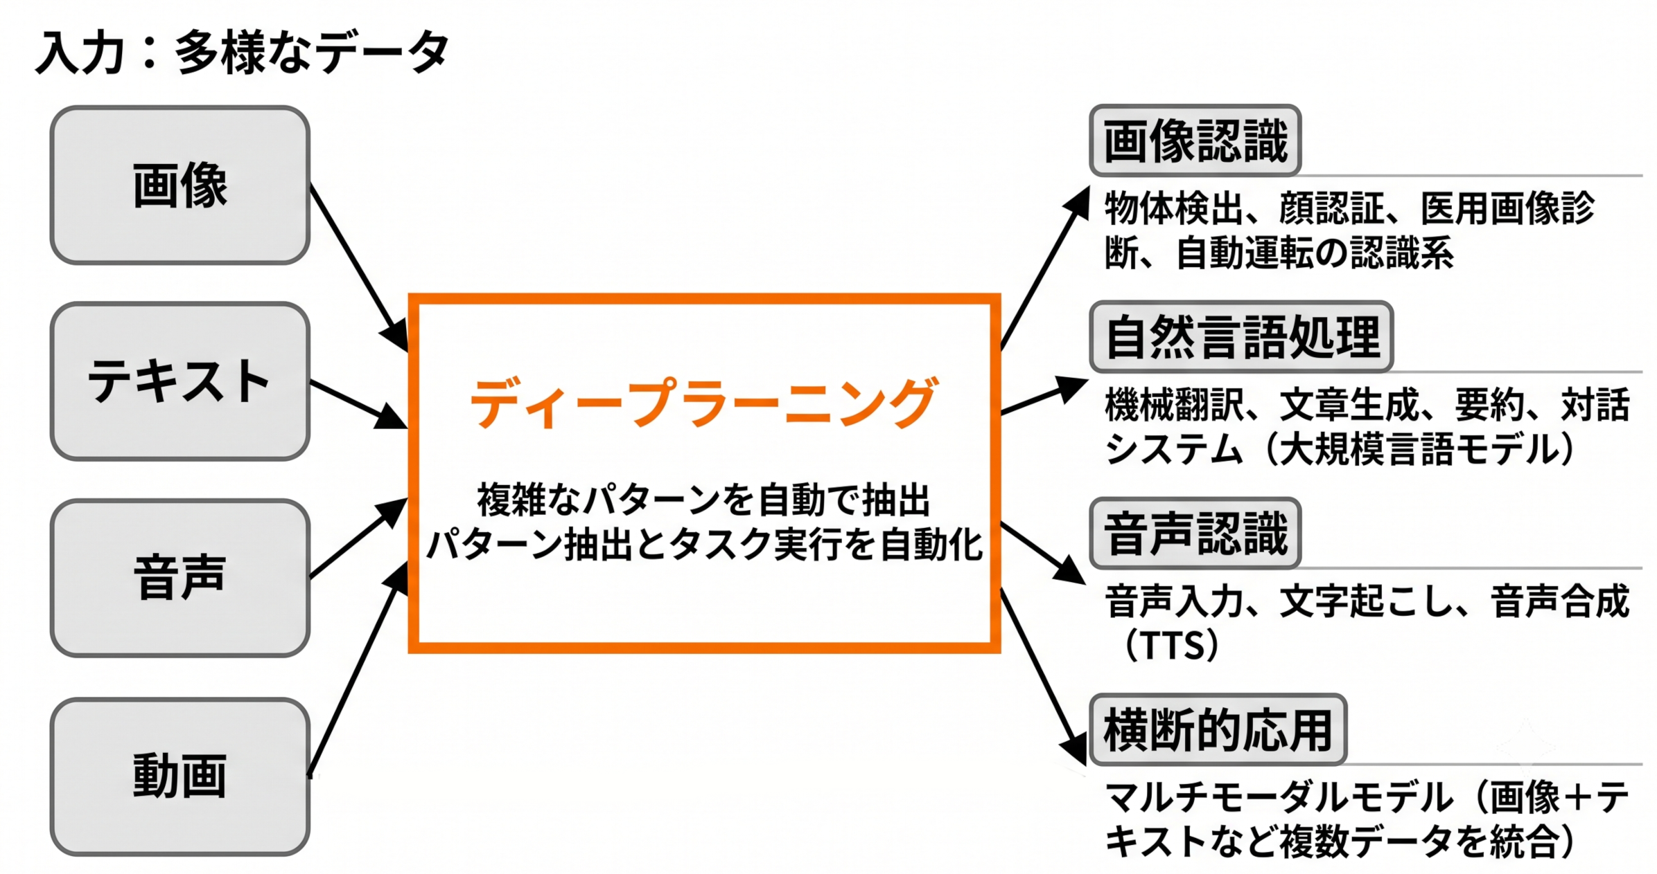
ディープラーニングの応用分野

Slide 12
13-2. コンピュータビジョン

Slide 13
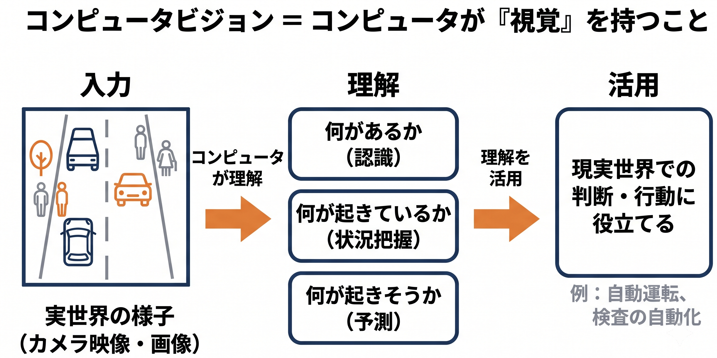
コンピュータビジョン

Slide 14
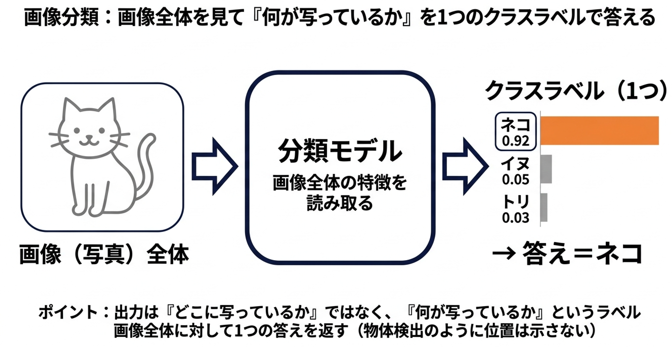
画像分類

Slide 15
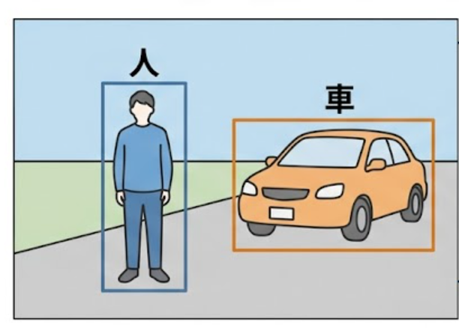

物体検出

Slide 16
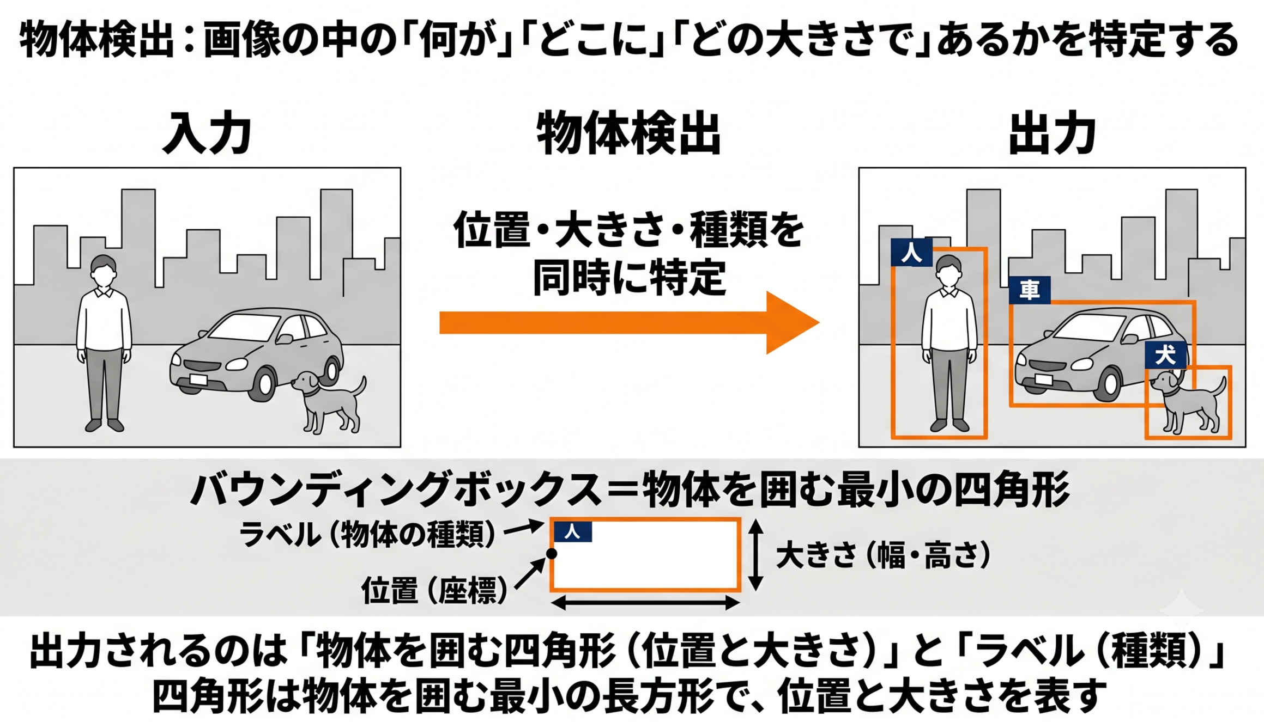
物体検出

Slide 17
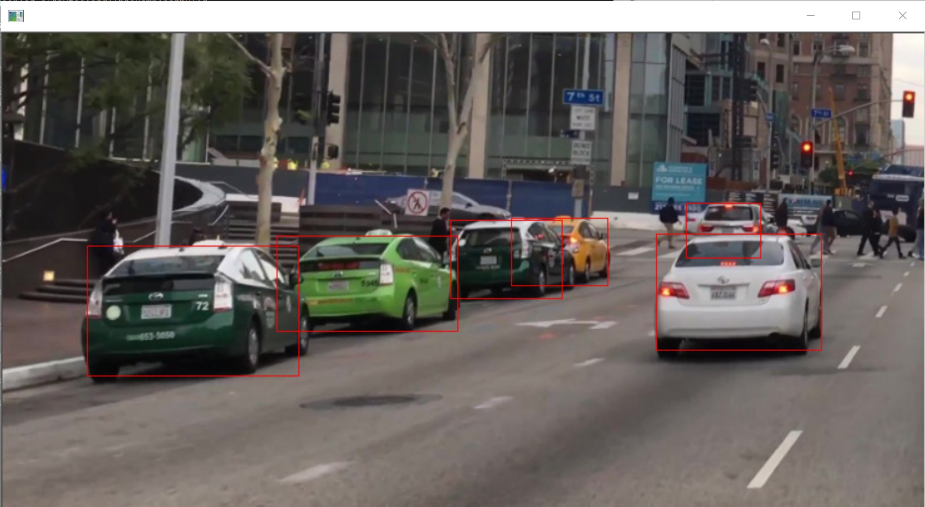
物体検出

Slide 18
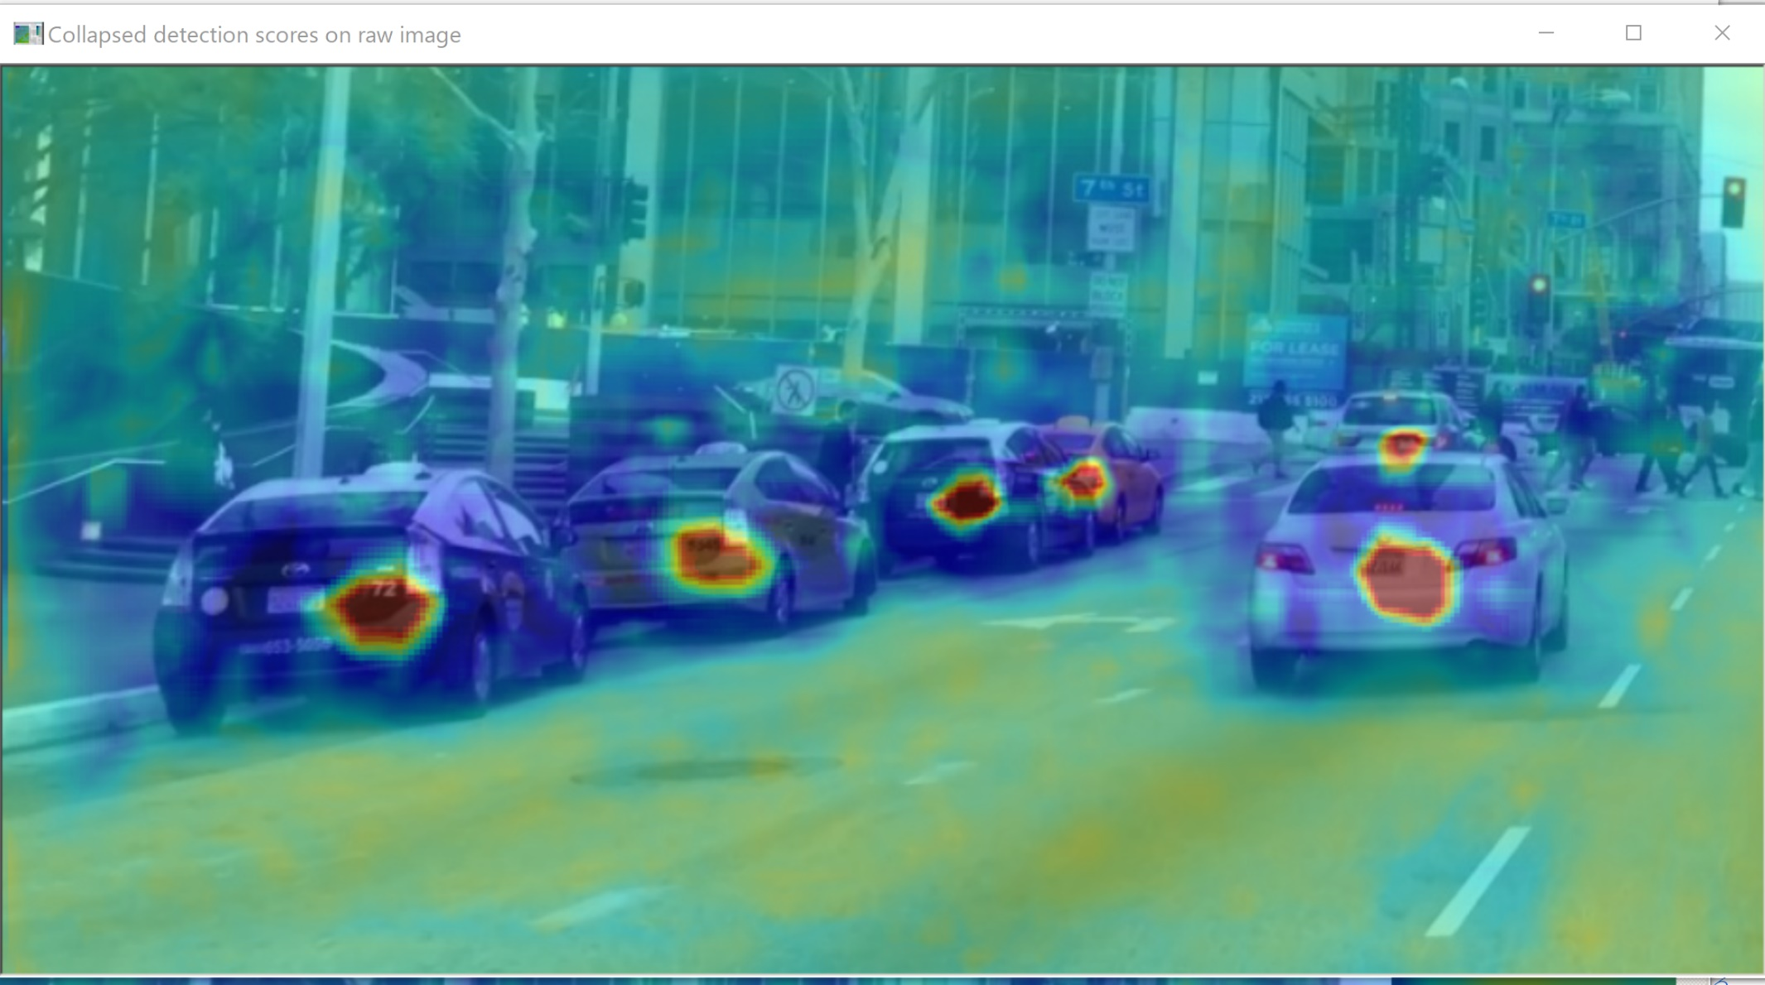
物体検出における特徴マップ

Slide 19
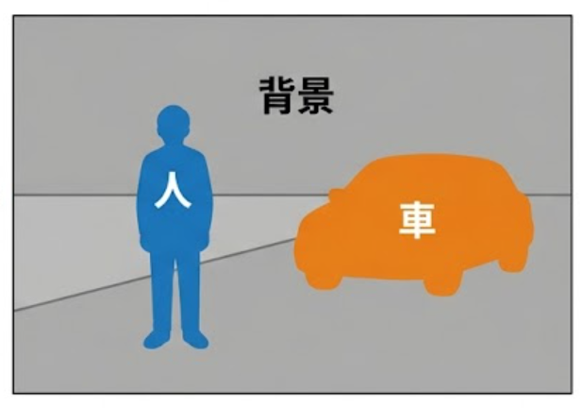

セグメンテーション

Slide 20
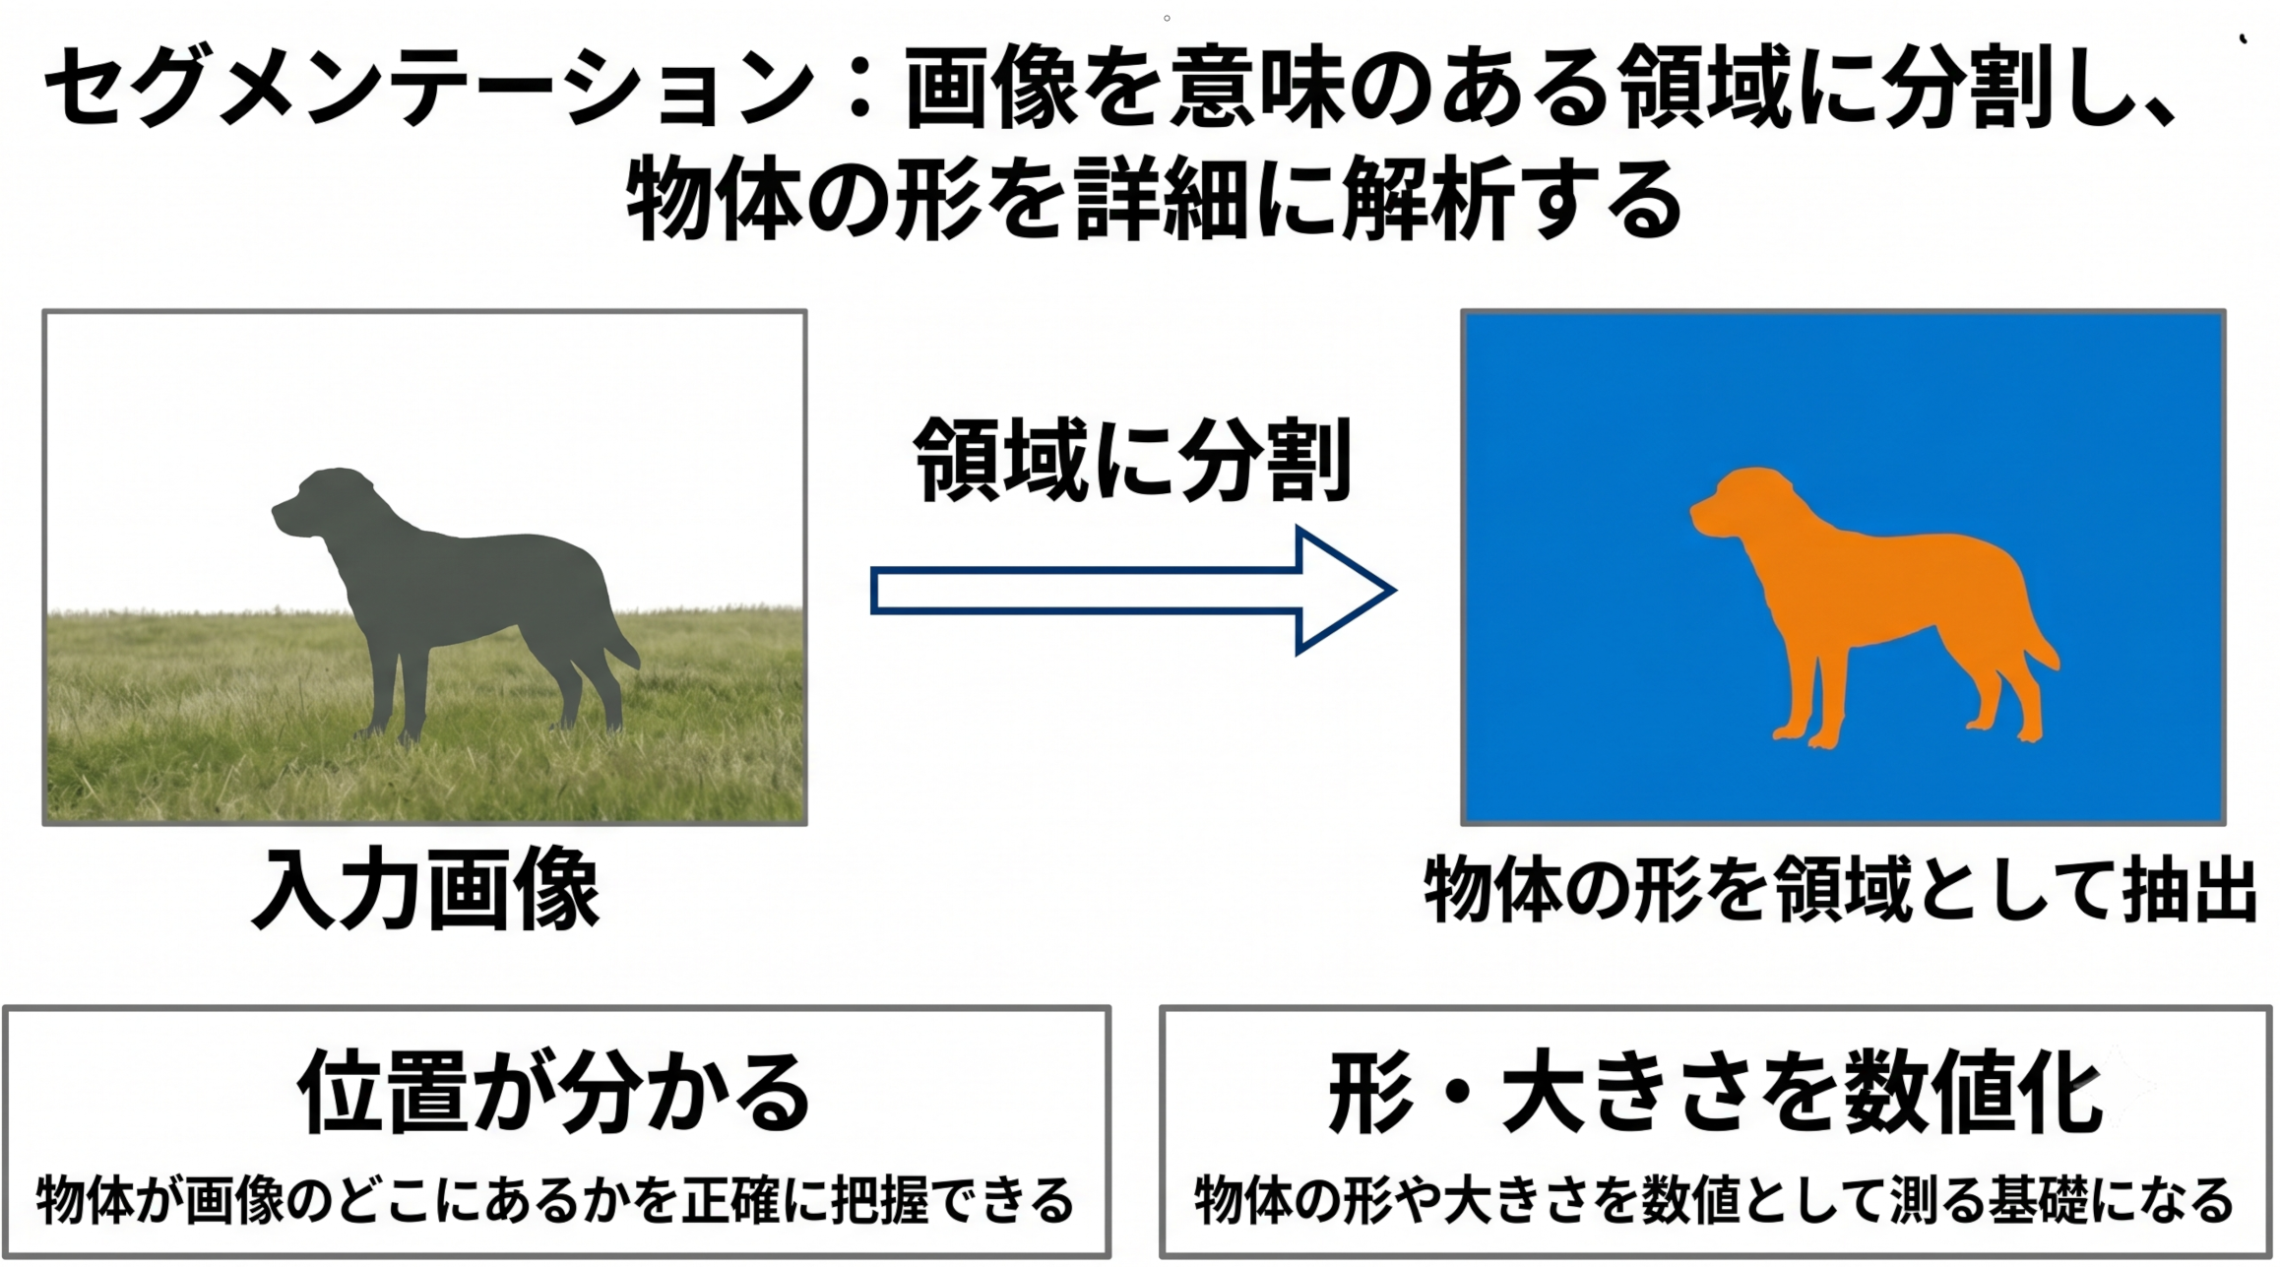
セグメンテーション

Slide 21
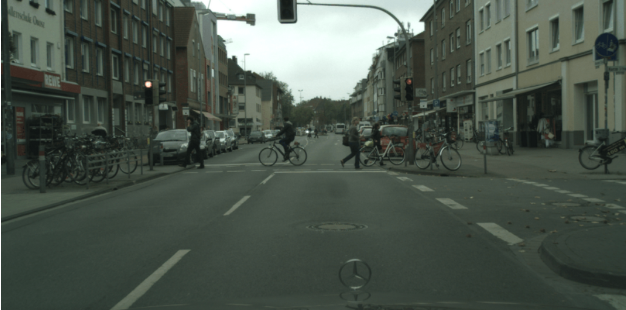
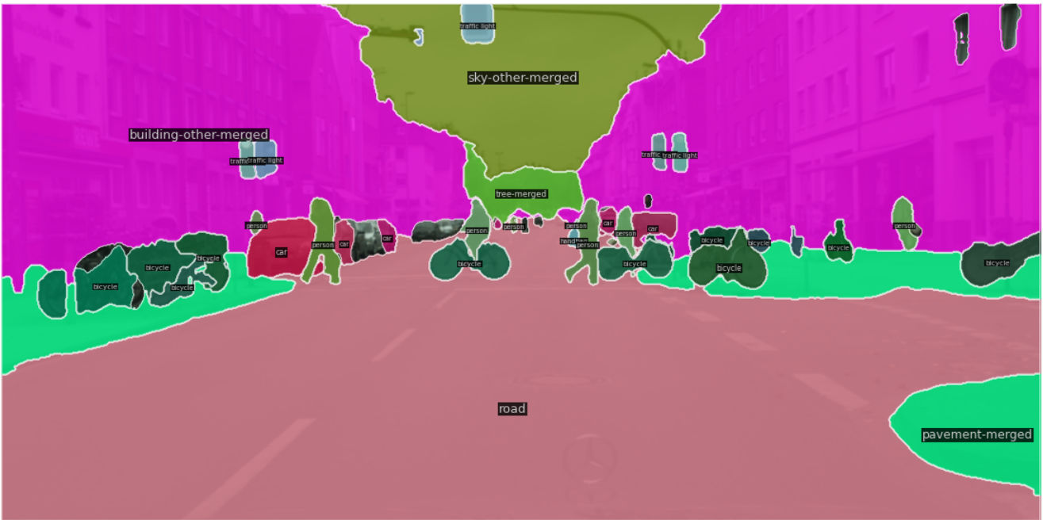
セグメンテーションの例
セグメンテーションの結果
元画像

Slide 22
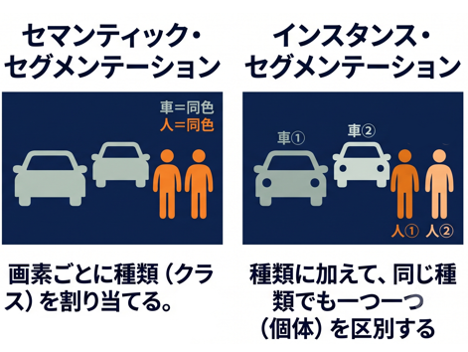
セグメンテーションの種類
※ パノプティックセグメンテーションは、セマンティックセグメンテーションとインスタンスセグメンテーションの統合

Slide 23
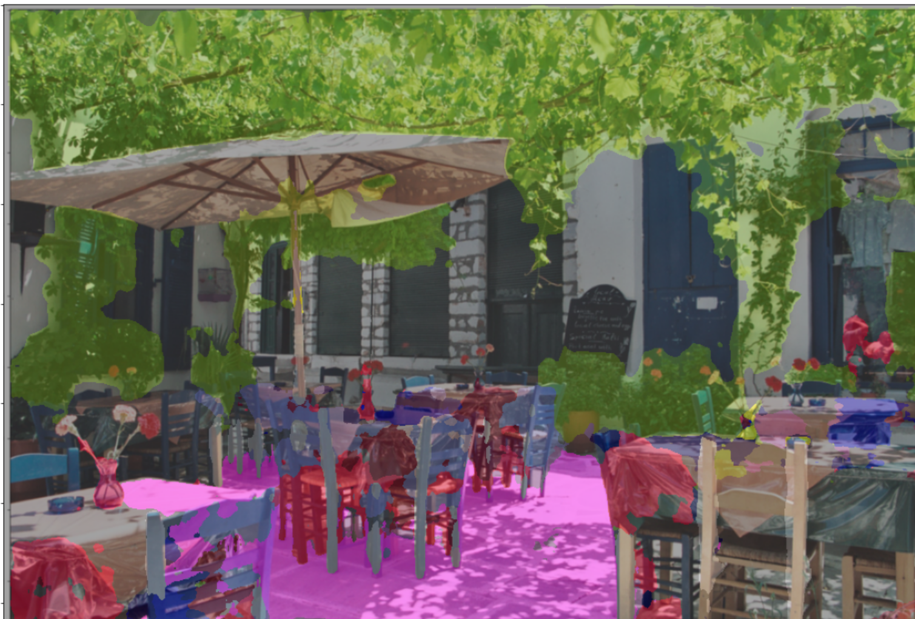
セマンティックセグメンテーションの例

Slide 24
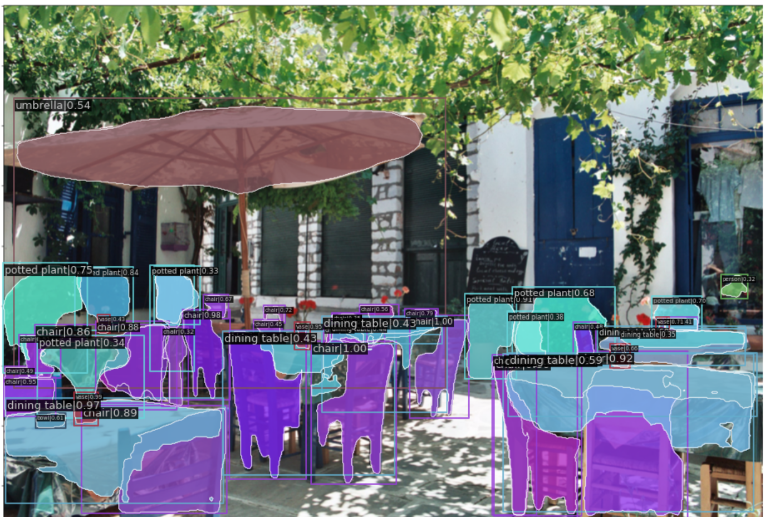
インスタンスセグメンテーションの例

Slide 25
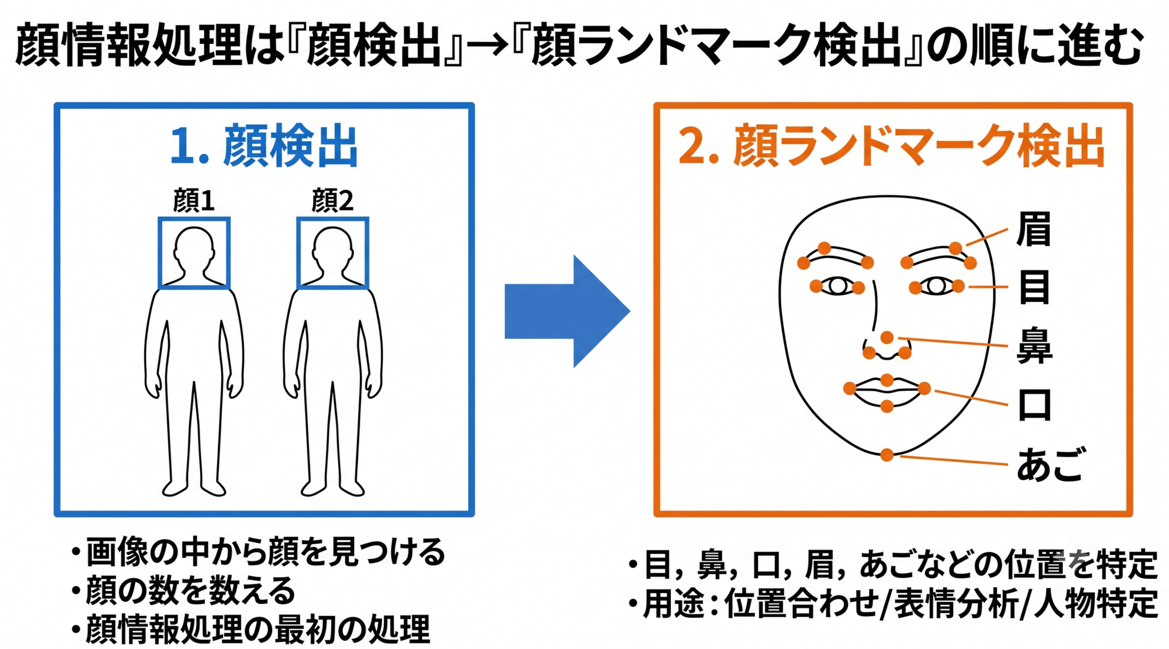
顔情報処理：顔検出と顔ランドマーク検出

Slide 26
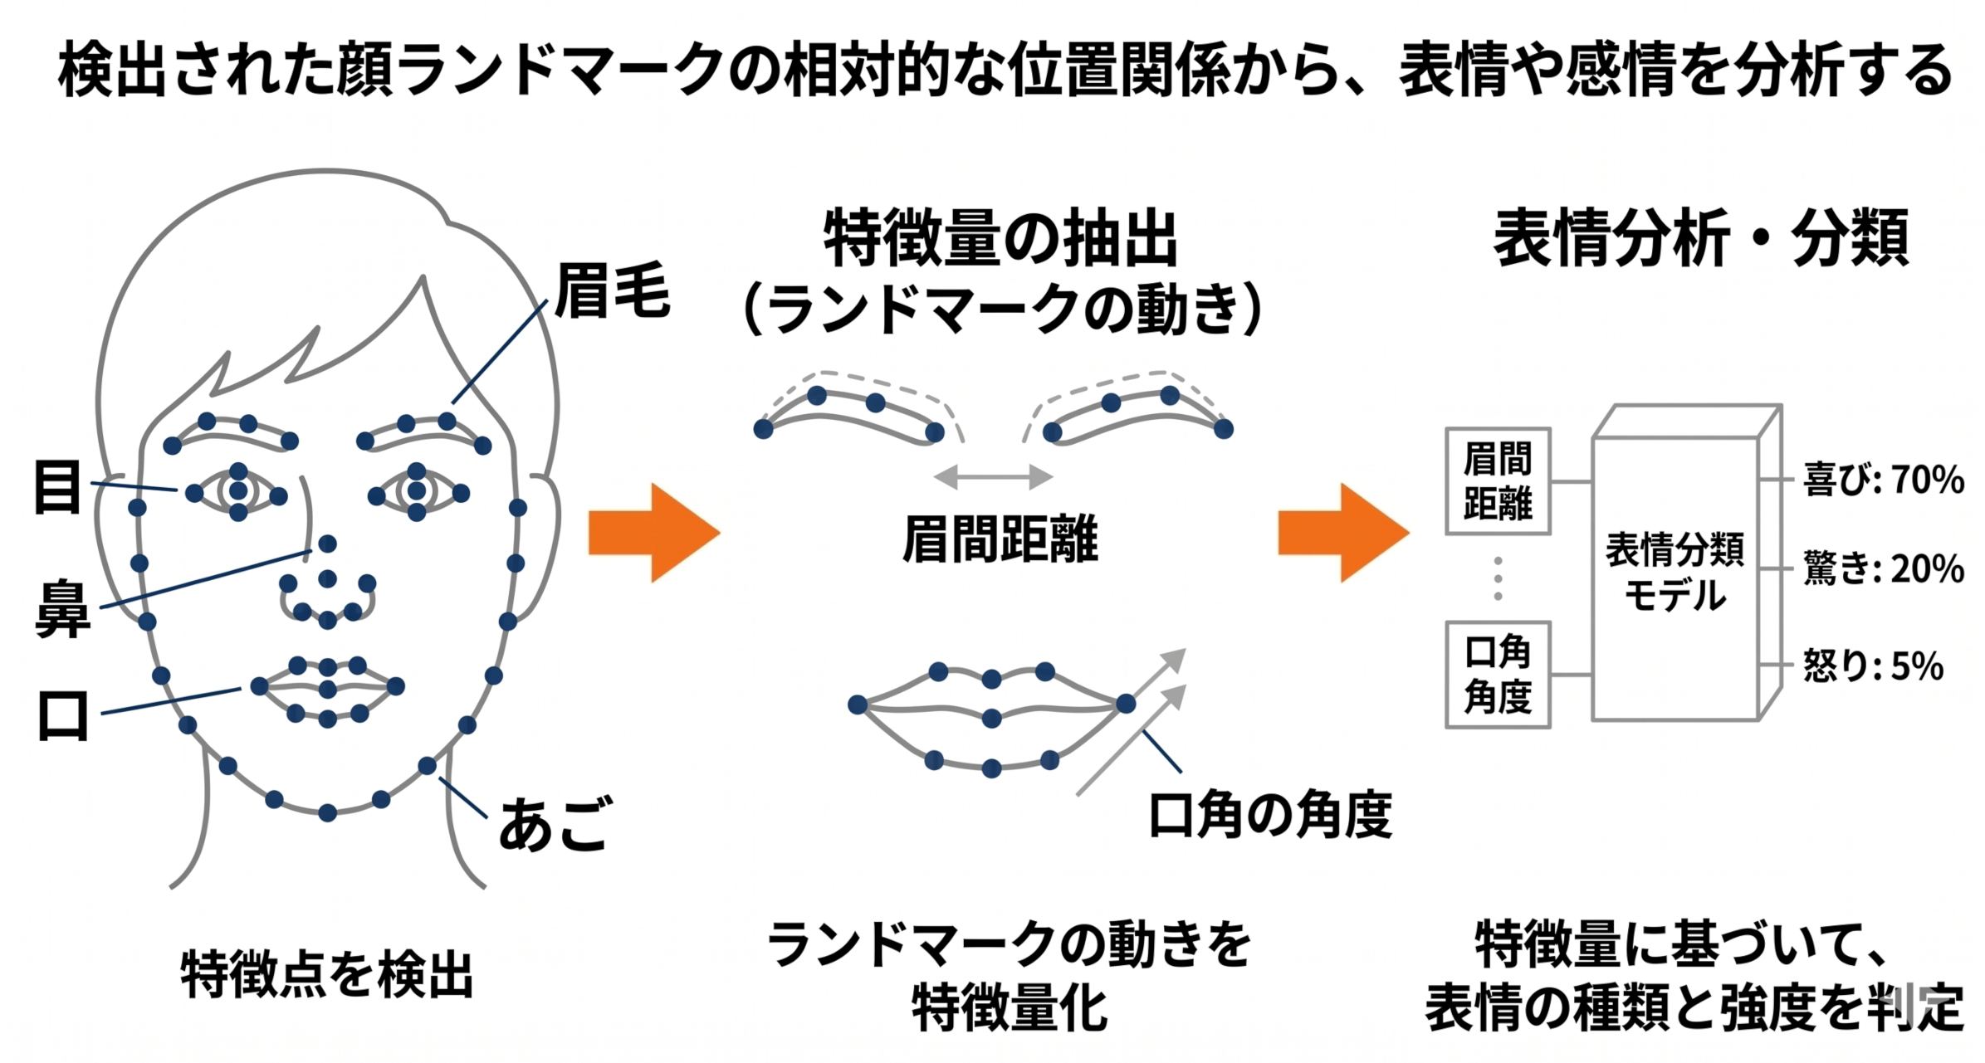
表情の推定

Slide 27
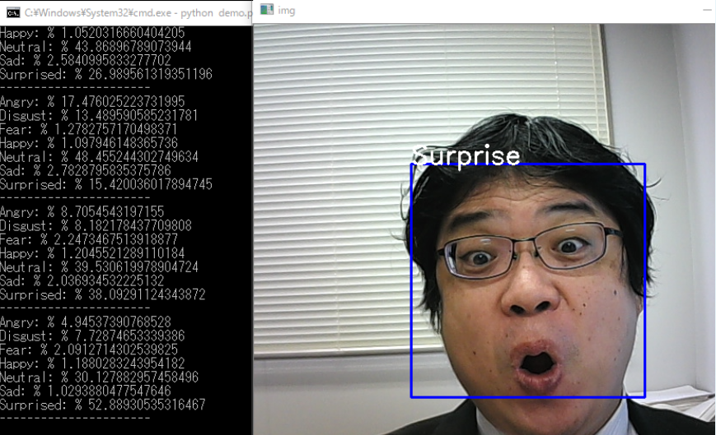
表情の推定
ここでは，７種の表情 Angry, Disgust, Fear, Happy, Neutral, Sad, Surprised のそれぞれの確率を推定
https://github.com/ezgiakcora/Facial-Expression-Keras で公開されている成果物

Slide 28
13-3. モデルとパラメータ

Slide 29
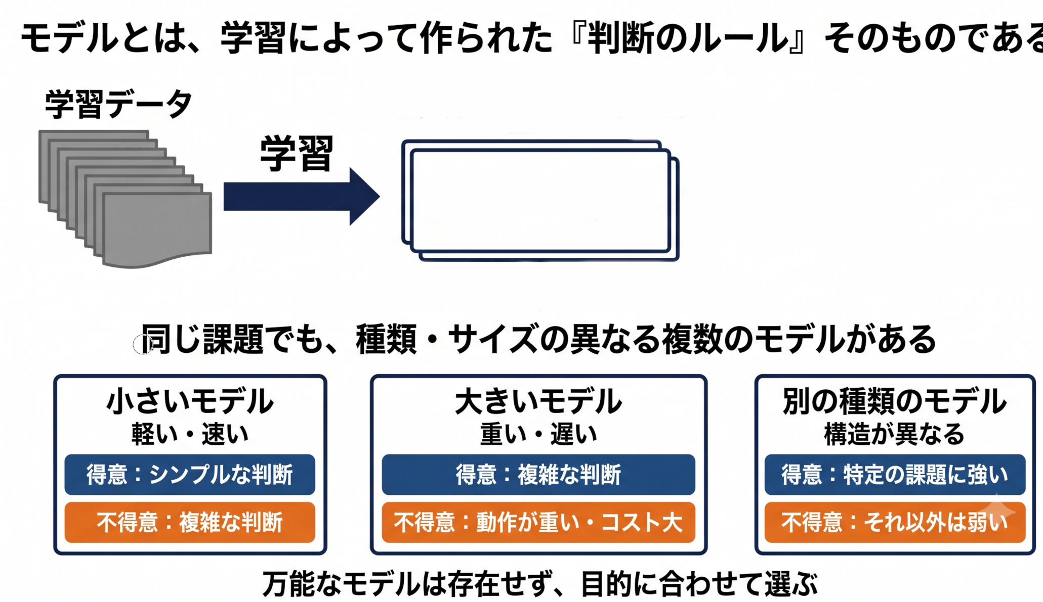
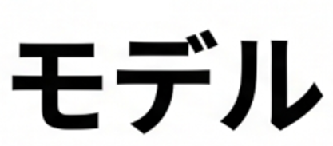
モデル

Slide 30
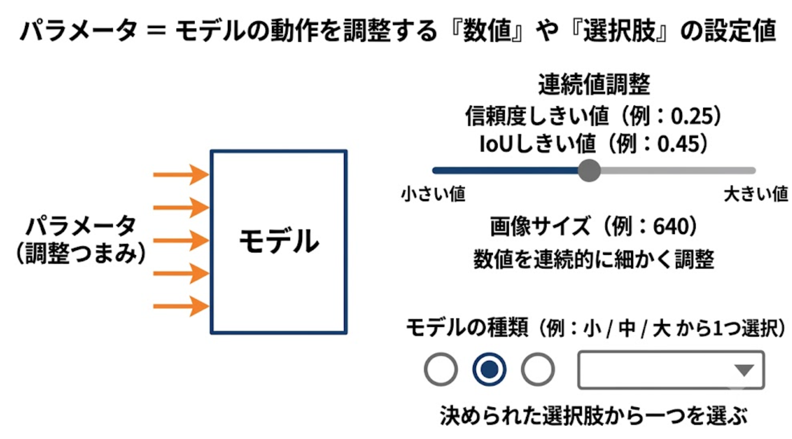
パラメータの調整、モデルの種類選択
パラメータの調整、モデルの種類選択
のイメージ

Slide 31
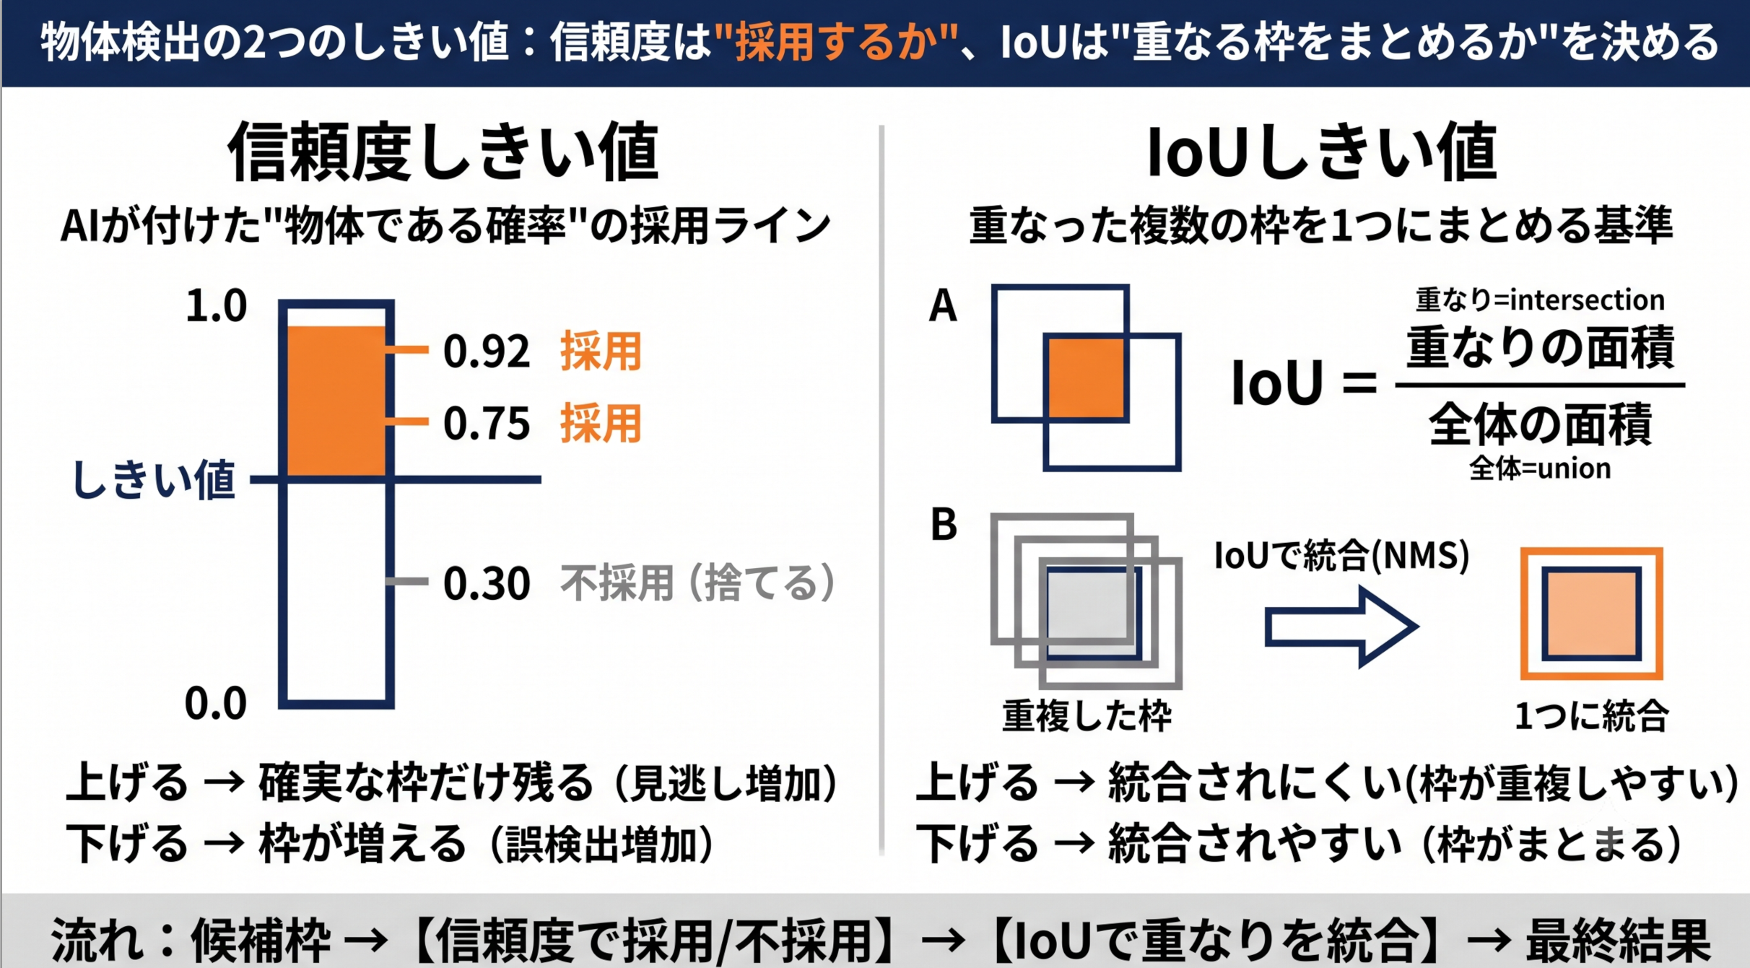
信頼度しきい値、IoUしきい値

Slide 32
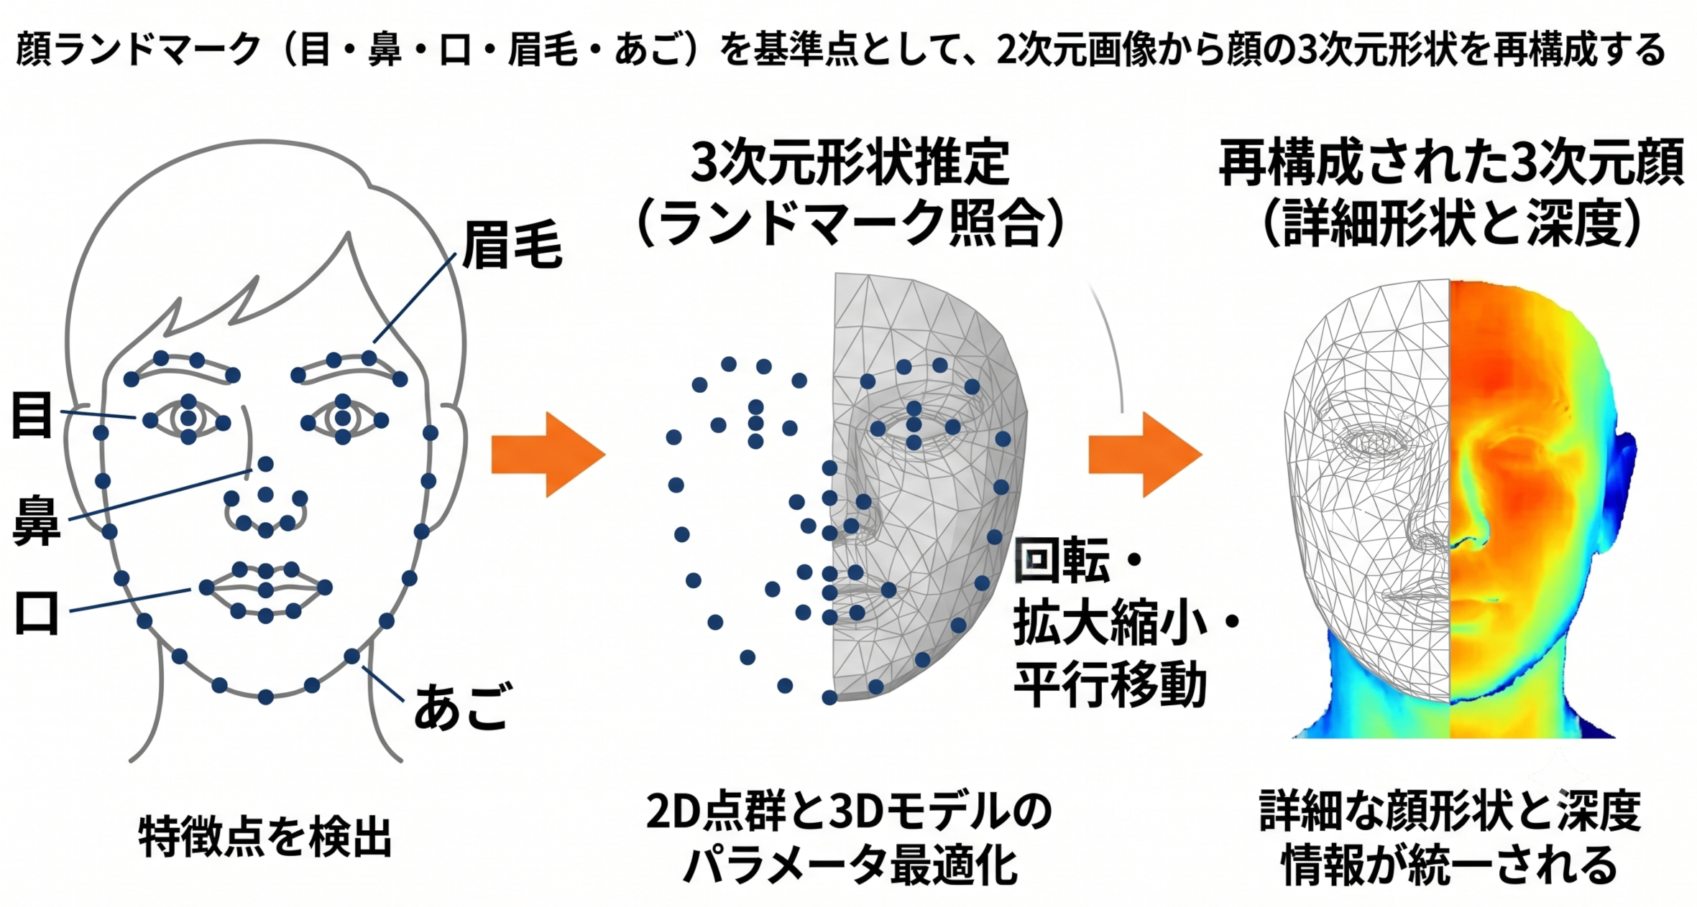
顔ランドマークと顔の3次元再構成

Slide 33
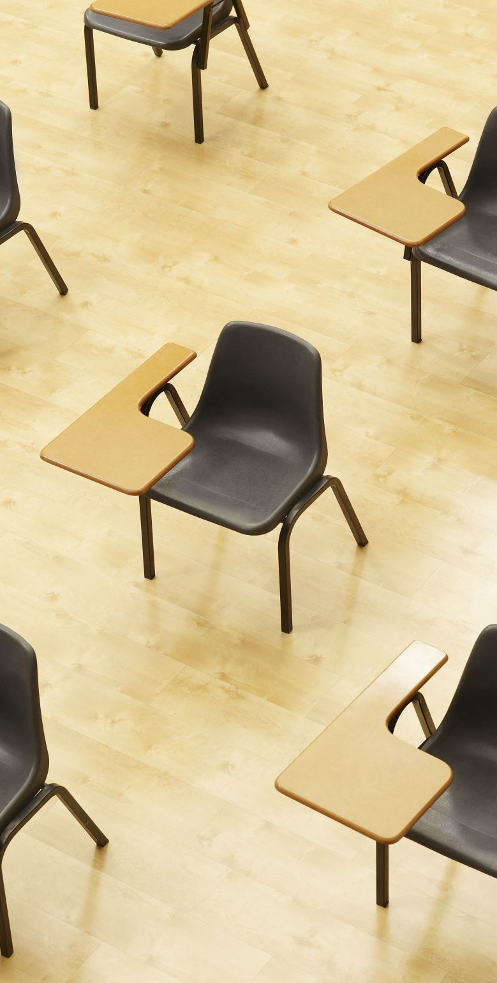
演習
Notes:
要約：演習４ 関数を定義し使ってみる ページ５６，５７ 【 トピックス 】 trinket の利用 式の抽象化と関数 関数定義 def。

Slide 34
演習１．Rembg（背景除去セグメンテーション）
https://huggingface.co/spaces/KenjieDec/RemBG
概要：画像から被写体を切り抜き、背景を透明化するセグメンテーションのデモ。u2net など16種のモデルを選択可能、モデルによって切り抜き精度が変わる。
手順：内蔵のサンプル画像を選ぶ（または自分の画像をアップロード）→ モデルを選択 → Process をクリック → 出力を確認 → モデルを変えて再実行し結果を見比べる。
ヒント：髪の毛や動物の毛など「輪郭が複雑な画像」でモデルを切り替えると差が出やすい。
考察ポイント：モデルを変えると「細部の切り抜き精度」と「処理の速さ」に変化があるか。

Slide 35
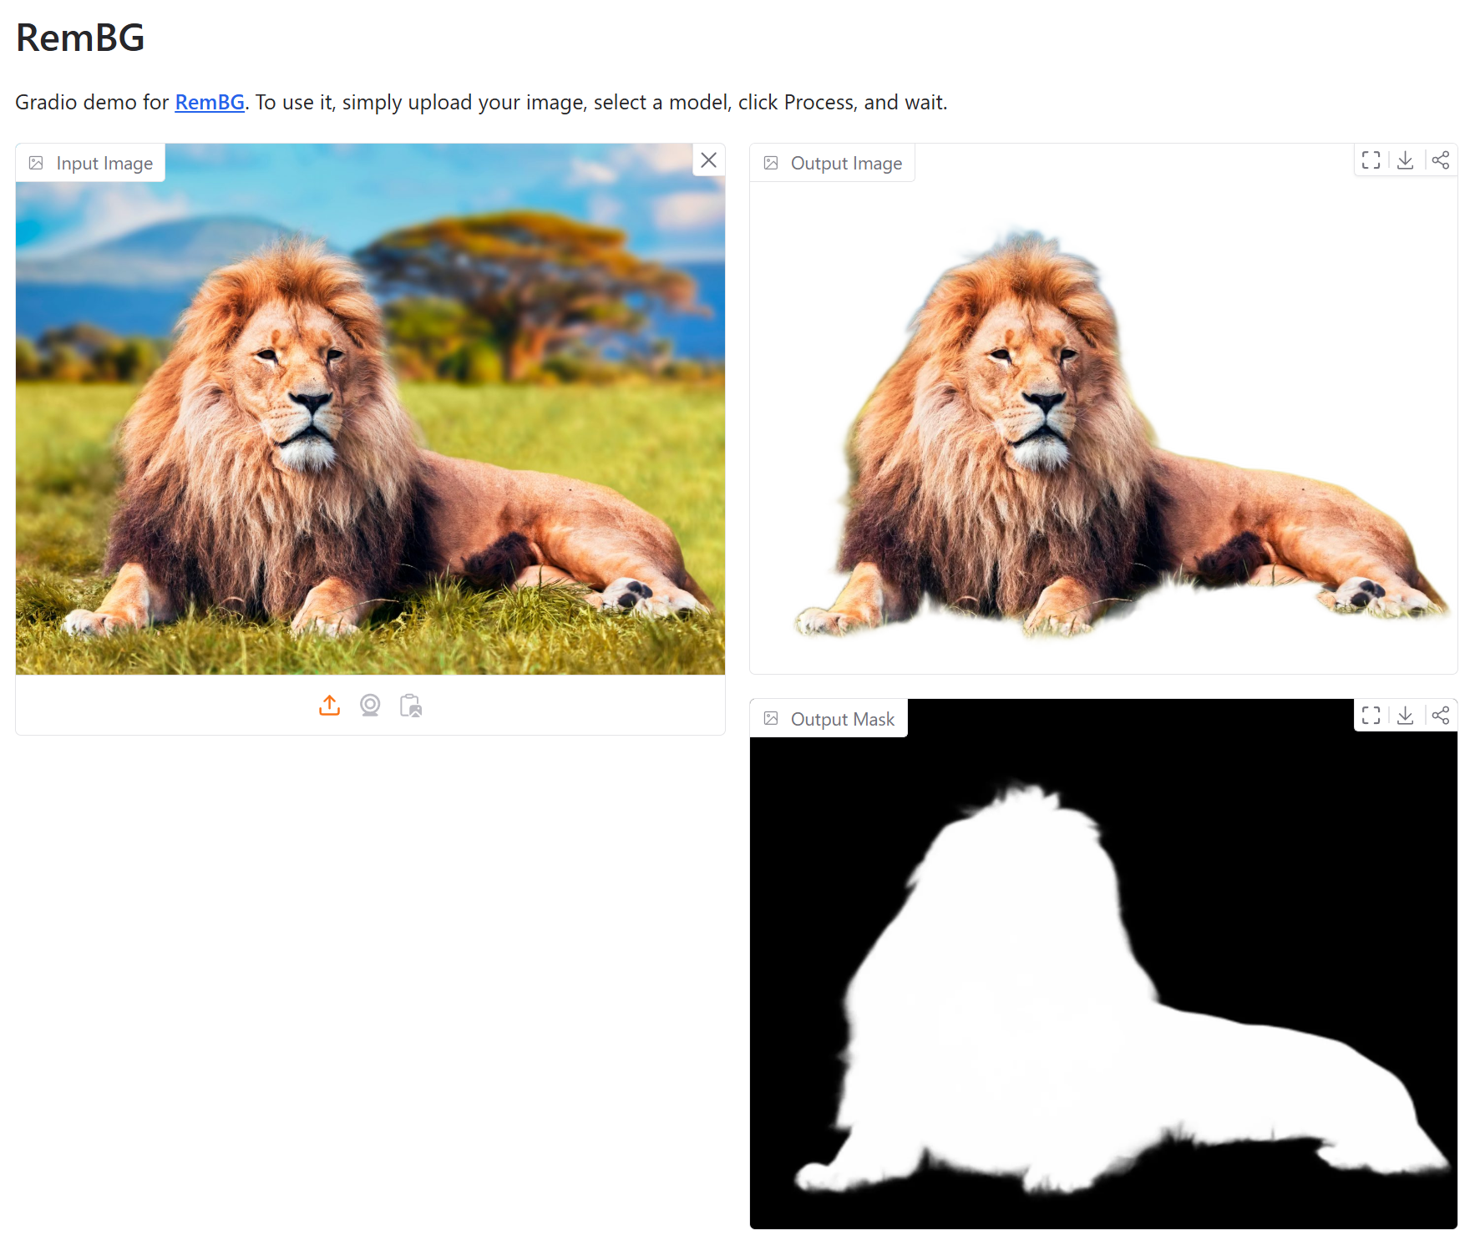
演習１．Rembg（背景除去セグメンテーション）

Slide 36
演習２．DETR 物体検出
https://huggingface.co/spaces/ClassCat/DETR-Object-Detection
概要：物体検知モデル DETR のデモ。ResNet-50 と ResNet-101 の2モデルを選べる（サンプル画像：cats.jpg、detectron2.png、cat.jpg、hotdog.jpg を内蔵）。
手順：モデル（ResNet-50／101）を選ぶ → サンプルのサムネイルをクリック（または画像をアップロード）→ Infer をクリック → CPU で約10秒待つ → 検出枠を確認。
ヒント：重なった個体を別々に検出できているか見てみる。
考察ポイント：ResNet-50 と 101 で検出漏れや枠の精度がどう変わるか。

Slide 37
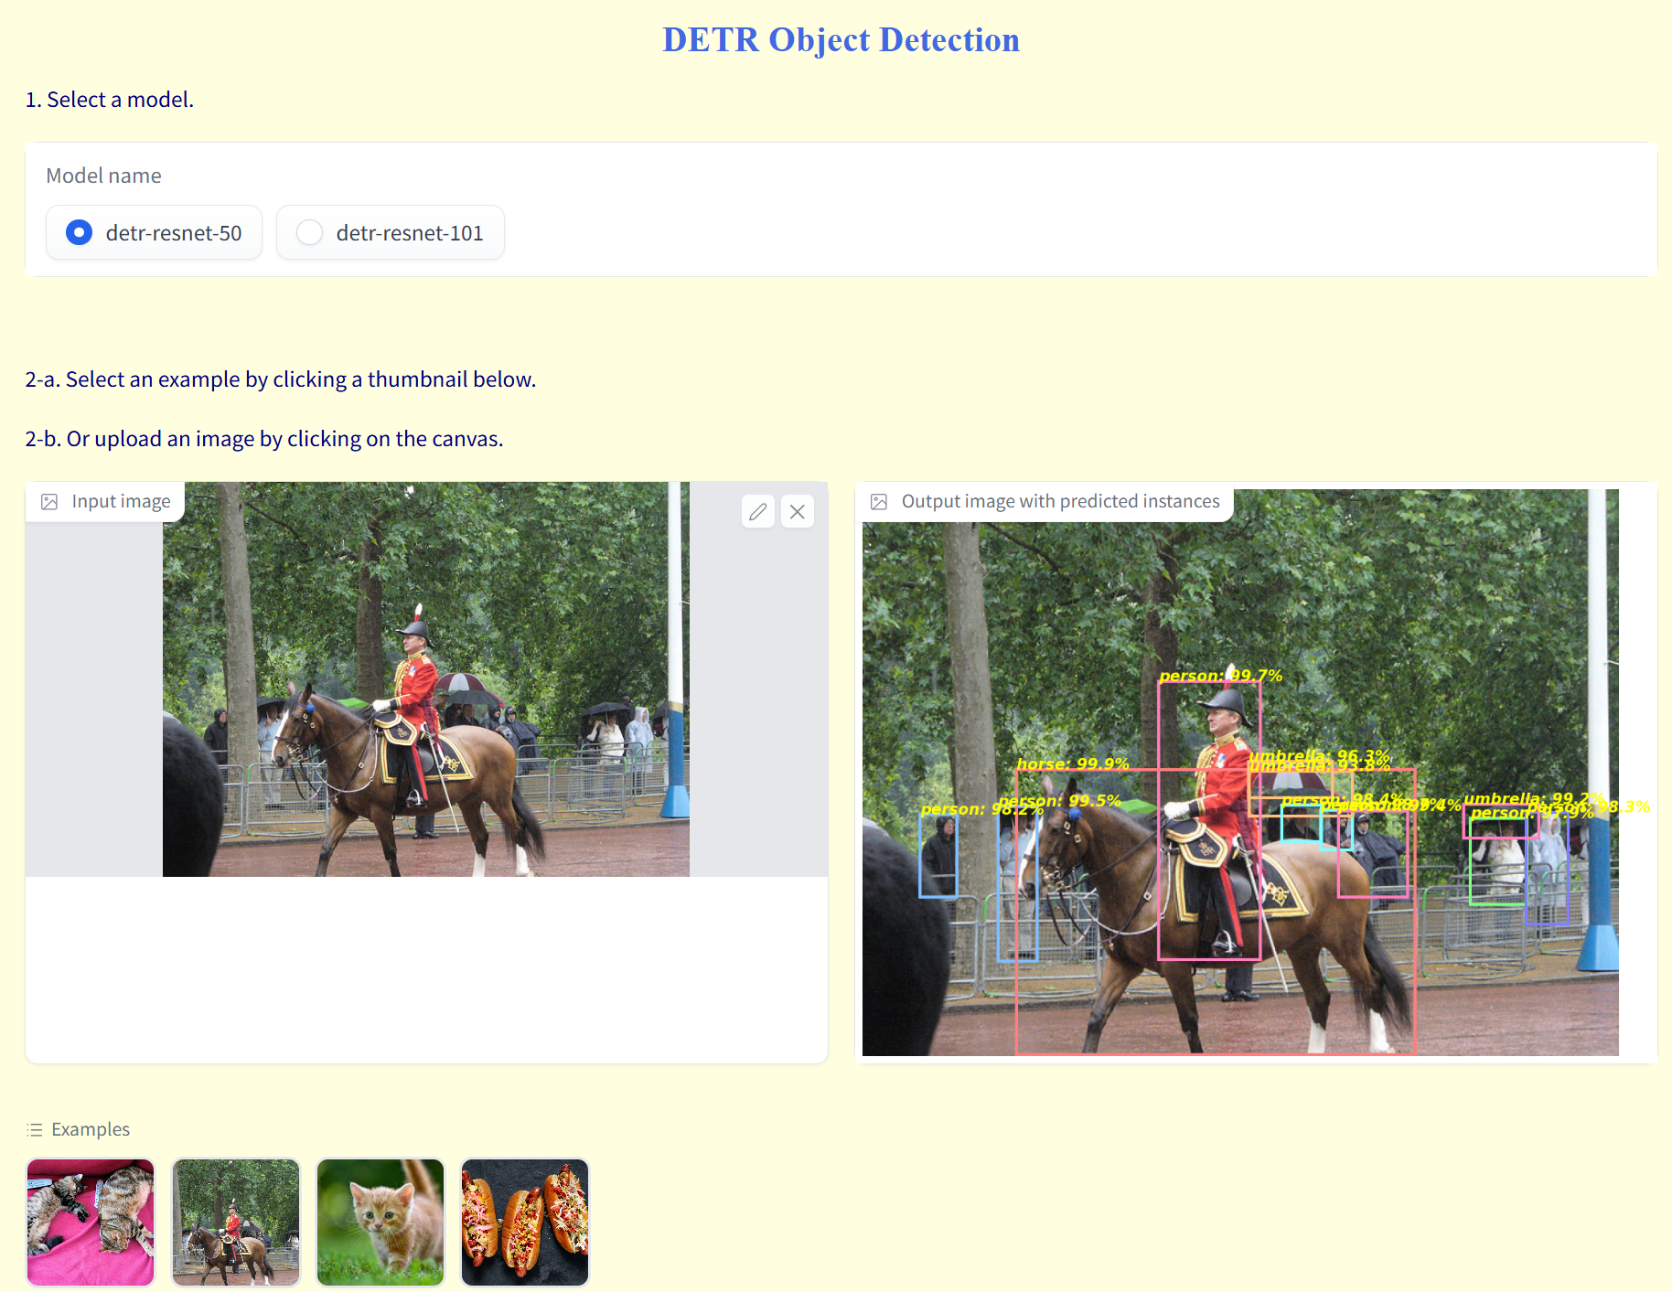
演習２．DETR 物体検出

Slide 38
演習３．YOLOv10 物体検出
https://huggingface.co/spaces/kadirnar/Yolov10
概要：物体検知モデル YOLOv10 のデモ。モデルの種類（n／s／m／b／l／x）、画像サイズ、信頼度しきい値、IoUしきい値の4つを調整できる（サンプル画像3種を内蔵、初期値は image size 640・confidence 0.25・IoU 0.45）。
手順：サンプル画像を選ぶ → モデルを選択 → 画像サイズ・信頼度・IoUしきい値を設定 → 実行 → 各パラメータを変えて検出結果の変化を観察。
ヒント：同じ画像を、異なるモデルで処理し、精度の差があるか確認。
考察ポイント：画像サイズを大きくすると小さな物体の検出がどう改善／悪化するか。

Slide 39
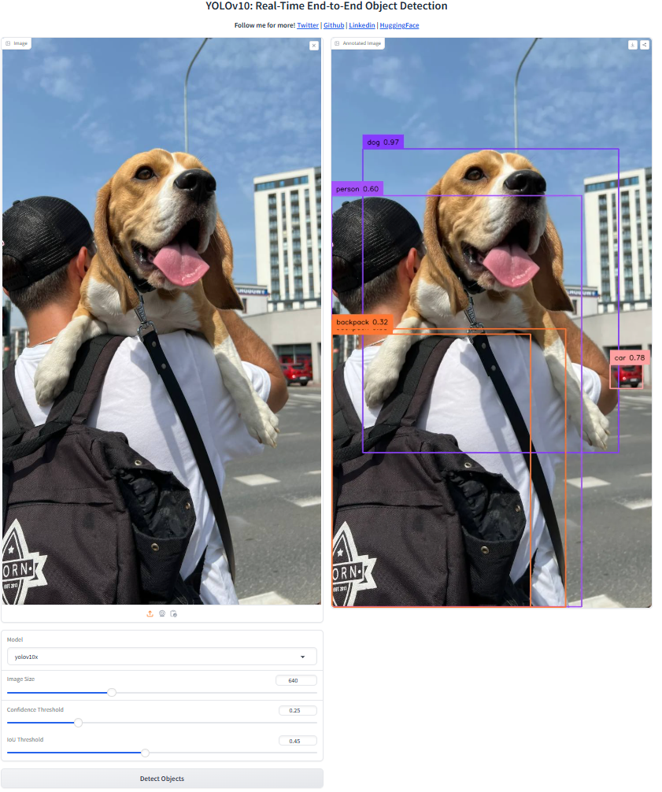
演習３．YOLOv10 物体検出

Slide 40
演習４．YOLOv8 の種々の機能
https://huggingface.co/spaces/Ultralytics/YOLOv8
概要：物体検知・セグメンテーション・姿勢推定・回転矩形・分類まで扱える多機能デモ。モデル種別（yolov8n／yolov8n-seg など15種）に加え、信頼度しきい値・IoUしきい値・画像サイズを調整でき、画像・動画・Webカメラに対応（bus.jpg 等のサンプル内蔵）。
手順：サンプル画像を選ぶ → モデルを選択 → 信頼度・IoUしきい値を設定 → 実行 → しきい値を上下させて検出数の変化を観察 → 検知モデルとsegモデルを切り替えて出力の違いを見る。
ヒント：yolov8n を yolov8n-seg に替えると、物体検出から、セグメンテーションに変わる。
考察ポイント（1行）：信頼度しきい値を下げると「見逃し」が減る代わりに「誤検出」が増える。

Slide 41
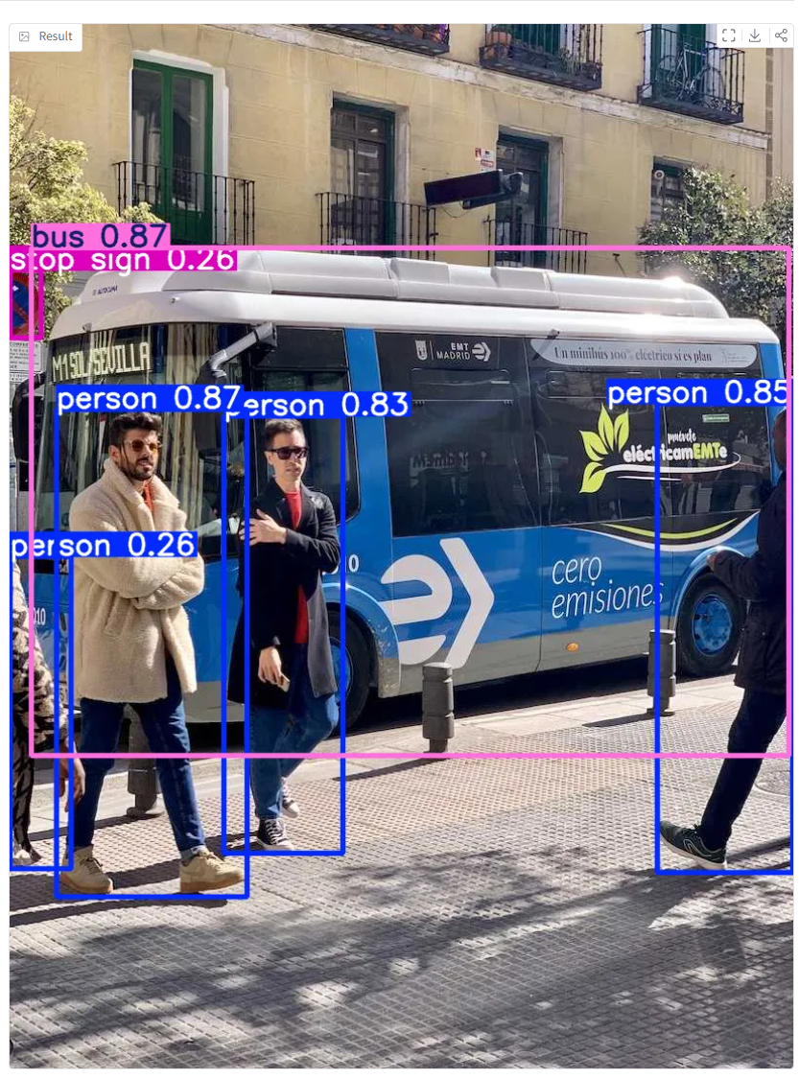
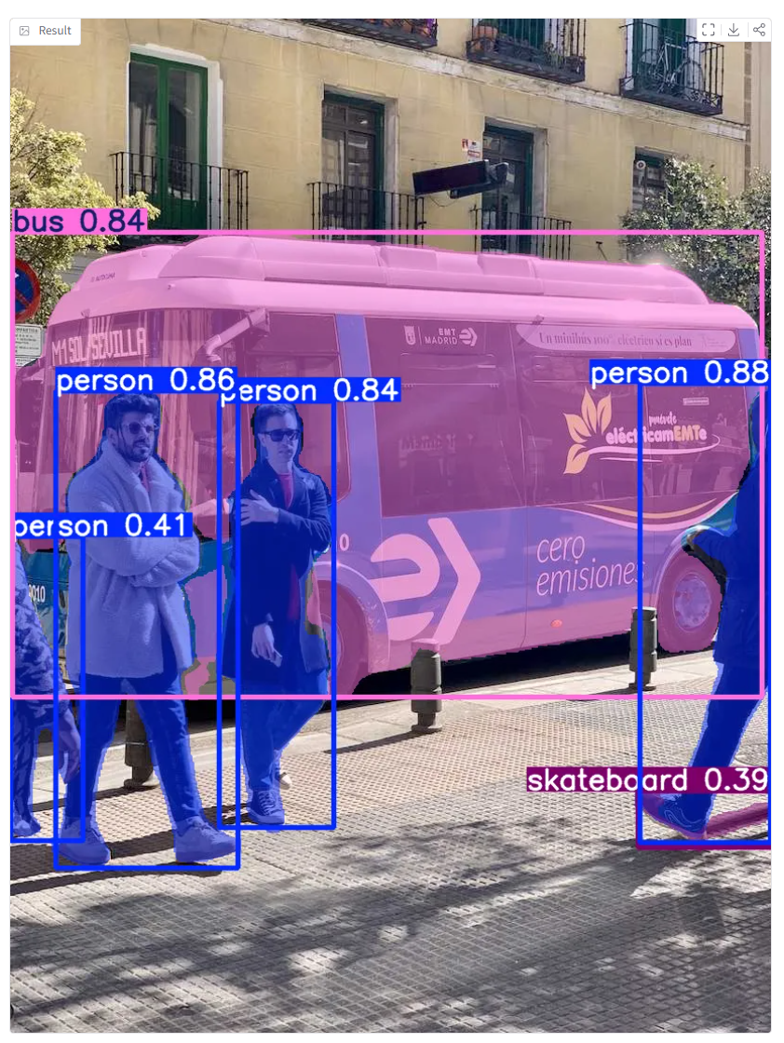
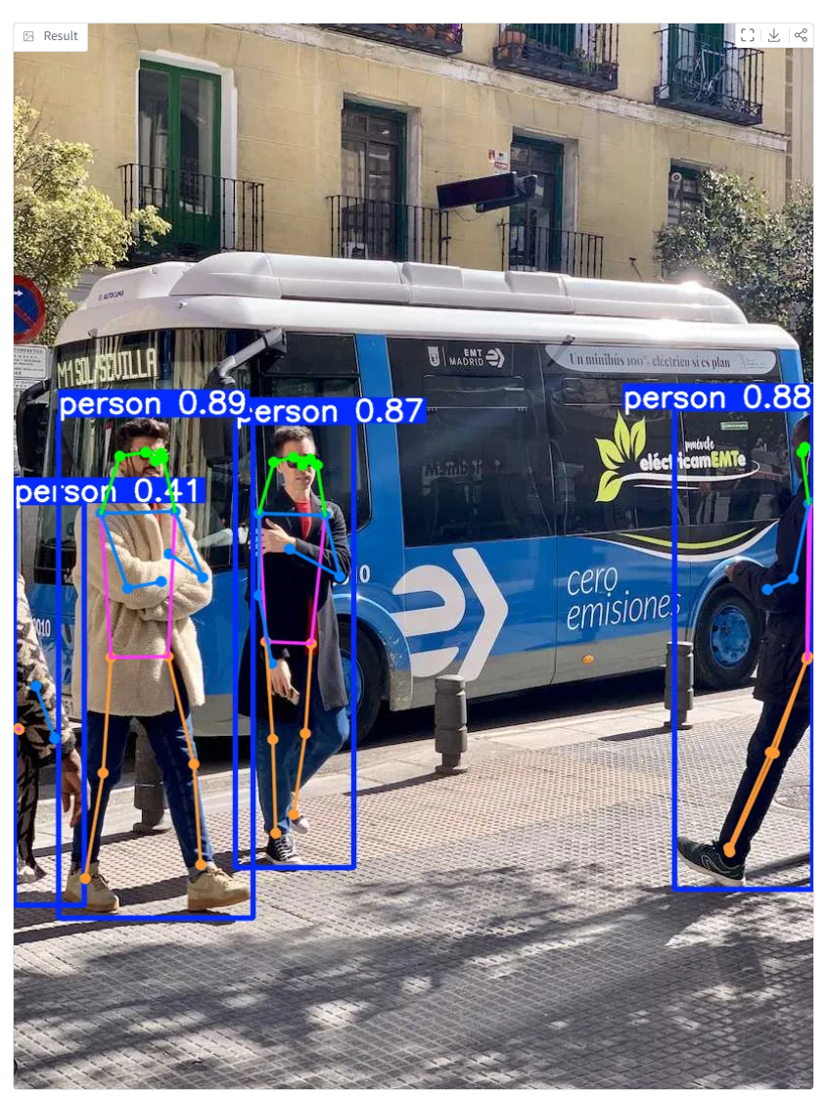
演習４．YOLOv8 の種々の機能

Slide 42
演習５．表情認識
https://huggingface.co/spaces/ElenaRyumina/Facial_Expression_Recognition
概要：顔情報処理（表情認識）のデモ。顔検出→表情分類に加え、判断根拠を示すヒートマップと、動画では感情の時系列統計グラフまで出力する（静止画7種・動画2種のサンプル内蔵）。
手順：静止画タブでサンプル画像を選び表情の判定結果とヒートマップを確認 → 動画タブに切り替えサンプル動画を実行 → 時系列で感情がどう変化するかグラフで観察。
ヒント：ヒートマップで「顔のどの部分（目・口など）」が判断根拠になっているか確認できる。
考察ポイント：横顔・部分的に隠れた顔など「難しい」顔写真を準備、試してみる

Slide 43
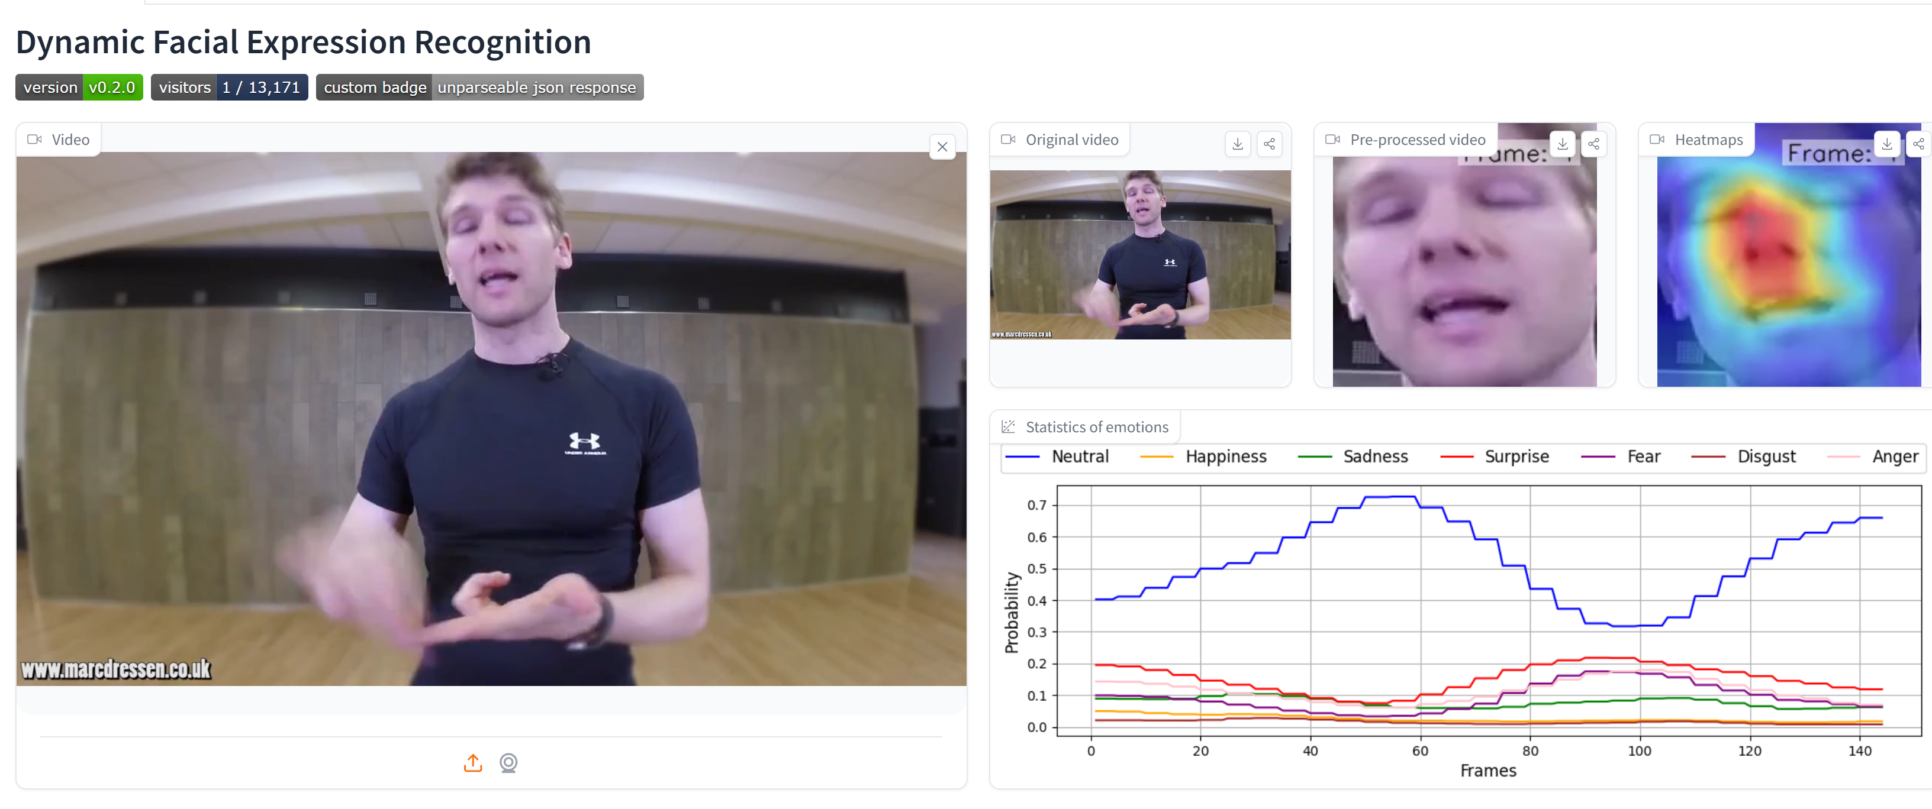
演習５．表情認識

